Slide 1
ОБОБЩЕННАЯ LT–СИСТЕМА КООРДИНАТ И ЕЕ ПРИКЛАДНОЕ ЗНАЧЕНИЕ
СЕМИНАР
Международной школы устойчивого развития
имени П.Г. Кузнецова – Б.Е. Большакова
9. 11. 2019 г.

Slide 2
ПЛАН ДОКЛАДА
LT-СИСТЕМА ВЕЛИЧИН КАК ОБОБЩЕННАЯ УНИВЕРСАЛЬНАЯ СИСТЕМА КООРДИНАТ
LT-ВЕЛИЧИНА КАК ФИЗИЧЕСКАЯ СТРУКТУРА
LT-СИСТЕМА КАК ЕДИНАЯ ГЕОМЕТРОДИНАМИЧЕСКАЯ СТРУКТУРА
ОБОБЩЕННОЕ УРАВНЕНИЕ УСТОЙЧИВОЙ ЭВОЛЮЦИИ
УНИВЕРСАЛЬНАЯ УПОРЯДОЧЕННОСТЬ И ЕДИНСТВО LT-СИСТЕМЫ
ОСНОВЫ ЭВОЛЮЦИОННОЙ LT-АРИФМЕТИКИ
ПРИКЛАДНОЕ ЗНАЧЕНИЕ LT-СИСТЕМЫ КООРДИНАТ

Slide 3
«Все физические величины…могут быть выведены из двух величин: длины и времени».
Таблица LT-размерностей является универсальной системой координат

Slide 4
ОБЩИЕ ИДЕИ БАРТИНИ-КУЗНЕЦОВА
Р. Бартини
«Все физические величины имеют пространственно-временную природу и могут быть выведены из двух величин: длины и времени».
Пространство и время есть трехмерные независимые «векторные» потоки ортогональные друг другу
«…замена координатной системы на систему «пространственный путь — космологическое время» должна быть плодотворной… это предложение эквивалентно «введению однородных координат», а потому позволяет более эффективно описывать пространство-время».
П.Г. Кузнецов
Таблица LT-размерностей является универсальной системой координат
– Классификатором качеств систем материального и идеального мира;
– Каждая клеточка таблицы является классом систем, имеющую определенную универсальную меру;
– Таблица устанавливает границы между системами разного класса;
– Любой закон природы проявляет свои действие в границах качества, сохраняющих определенную LT-размерность;
– Общий закон природы утверждает, что величина L^{R} T^{S} является инвариантом
Б.Е. Большаков
«Универсальность мер LT–системы определяется тем, что величины, входящие в известные физические системы (размерностей СИ, CGS и др.) могут быть представлены в [L^{R}T^{S}]–размерности, т.е. могут быть выражены на пространственно–временном языке, являясь выводимыми из [L^{R}T^{S}]–величин»
Тем самым
заложены основы будущей детерминированной теории пространственно-временной эволюции нашего мира, вне зависимости от масштаба и физической сущности природного явления

Slide 5
АБСОЛЮТНАЯ И ОТНОСИТЕЛЬНАЯ LТ-СИСТЕМА КООРДИНАТ
АБСОЛЮТНОЕ ПРОСТРАНСТВО И АБСОЛЮТНОЕ ВРЕМЯ НЬЮТОНА
можно отобразить
«УРАВНЕНИЕМ БОГА»:
L⁰Т⁰ = 0
ОДНОРОДНАЯ ИЗОТРОПНАЯ ФИЗИЧЕСКАЯ СУБСТАНЦИЯ
содержит в себе как «Начало», так и «Завершение»
ВВЕДЕНИЕ ЕДИНИЧНОГО ЗНАЧЕНИЯ ЧИСЛА
В СИСТЕМУ КООРДИНАТ РАВНОСИЛЬНО ВВЕДЕНИЮ ЭТАЛОННОЙ КООРДИНАТНОЙ СИСТЕМЫ
[(L⁰Т⁰)] = «1»
ЭТАЛОН ДЛЯ СРАВНЕНИЯ РАЗНОРОДНЫХ ИЗМЕРЕНИЙ
АДЕКВАТНОЕ ОПИСАНИЯ ДОСТИГАЕТСЯ
СРАВНЕНИЕМ «ИЗМЕРЯЕМОГО» И «ЭТАЛОННОГО»
[(L^{R}Т^{S})] = Am
«ИЗМЕРЯЕМОЕ»
[(L^{R}Т^{S})] = см ^{+/– R} сек ^{+/– S}
ПОЛНОТА ОПИСАНИЯ
ПОСТРОЕНИЕМ МОДЕЛЕЙ ЭВОЛЮЦИИ ПРИРОДНЫХ ЯВЛЕНИЙ И МИРА В ЦЕЛОМ

Slide 6
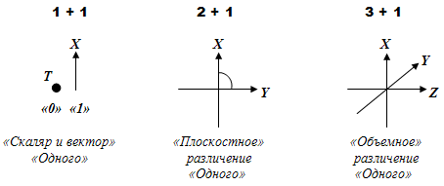
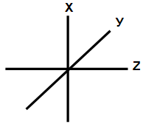
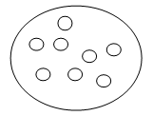
УНАРНАЯ СИСТЕМА КООРДИНАТ Система координат Декарта
РАЗЛИЧАЕМ «ОДНО» КАЧЕСТВО КАК ТРЕХМЕРНОСТЬ
(1-3)D + 1
Одно трехмерное Ах,у,z
качество
СТРОИМ «ТРЕХМЕРНОСТЬ», РАЗЛИЧАЯ СВОЙСТВА ОДНОГО КАЧЕСТВА
УНАРНАЯ СИСТЕМА КООРДИНАТ
3D_{Х,У,Z}
УНАРНОЕ МНОЖЕСТВО
образовано одним типом числовых элементов
Аксиома координатного порядка
X ┴ Y ┴ Z
Три независимых. «Четвертого не дано»!

Slide 7
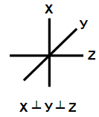
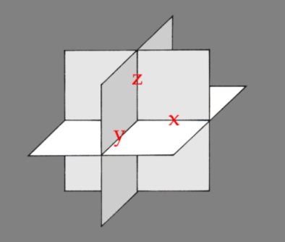
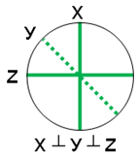
УНАРНОЕ ОБОБЩЕНИЕ КООРДИНАТНОЙ СИСТЕМЫ ДЕКАРТА РАЗЛИЧАЕТ КАЧЕСТВА «ОДНОГО» ТРЕХМЕРНОГО МНОЖЕСТВА
Унарное множество
1 + 1
1D+1; 2D+1; 3D+1;
«ВЕКТОРНАЯ» «ПЛОСКОСТНАЯ» «ОБЪЕМНАЯ»
РАЗЛИЧИМОСТЬ РАЗЛИЧИМОСТЬ РАЗЛИЧИМОСТЬ
ОДНА координатная система
ОДНО множество
Унарное множество
образовано одним типом числовых элементов
СТРОИМ
либо «ПРОСТРАНСТВО», либо «ВРЕМЯ»
РАЗЛИЧАЕТ НЕЗАВИСИМЫЕ КАЧЕСТВА ПРОСТРАНСТВА И ВРЕМЕНИ

Slide 8
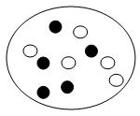
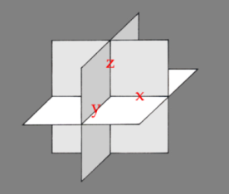
БИНАРНОЕ ОБОБЩЕНИЕ КООРДИНАТНОЙ СИСТЕМЫ ДЕКАРТА РАЗЛИЧАЕТ КАЧЕСТВА «ДВУХ» ТРЕХМЕРНЫХ МНОЖЕСТВ
Бинарное множество
2 + 2
1D+2; 2D+2; 3D+2;
«Векторная» «Плоскостная» «Объемная»
различимость различимость различимость
ДВЕ координатные системы
ДВА множества
Бинарное множество
образовано двумя типами числовых элементов
СТРОИМ КИНЕМАТИКУ
«ПРОСТРАНСТВА-ВРЕМЕНИ»
┴
┴
┴
ОБЪЕДИНЯЕТ КАЧЕСТВА ПРОСТРАНСТВА И ВРЕМЕНИ

Slide 9
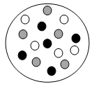
ТРИНАРНОЕ ОБОБЩЕНИЕ КООРДИНАТНОЙ СИСТЕМЫ ДЕКАРТА РАЗЛИЧАЕТ КАЧЕСТВА «ТРЕХ» ТРЕХМЕРНЫХ МНОЖЕСТВ
Тринарное множество
3 + 3
1D+3; 2D+3; 3D+3;
«Векторная» «Плоскостная» «Объемная»
различимость различимость различимость
ТРИ координатных системы
ТРИ множества
Тринарное множество
образовано тремя типами числовых элементов
СТРОИМ ДИНАМИКУ
«ПРОСТРАНСТВА-ВРЕМЕНИ»
┴
┴
┴
┴
┴
┴
Понятие «Точка пространства-времени» (ТПВ) как однозначно различимый и упорядоченный и динамичный 3+3 Универсум

Slide 10
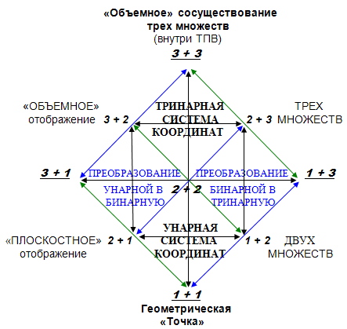
ОБЩАЯ ЭВОЛЮЦИЯ КООРДИНАТНОЙ СИСТЕМЫ 3D +1 → 3D + 2 → 3D +3 ДОПУСТИМЫЕ (необходимые и достаточные) СИСТЕМЫ КООРДИНАТ («четвертого не дано»)
Координатная трехмерность
Количество
множеств
КОЛИЧЕСТВО МНОЖЕСТВ, ОТОБРАЖАЕМЫХ В ОБЩЕЙ ТРЕХМЕРНОСТИ

Slide 11
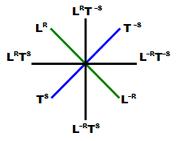
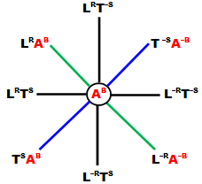
ЭВОЛЮЦИОННОЕ ОБОБЩЕНИЕ ЕДИНОЙ СИСТЕМЫ КООРДИНАТ ДЕКАРТА «ЧЕТВЕРТОГО НЕ ДАНО»!
3D + 1
УНАРНАЯ трехмерность
3D + 2
БИНАРНАЯ трехмерность
3D + 3
ТРИНАРНАЯ трехмерность
Одно трехмерное множество
3D_{Х,У,Z}
Два трехмерных множества
3D_{Х,У,Z} ┴ 3D_{А,Б,С}
Три трехмерных множества
3D_{Х,У,Z} ┴ 3D_{А,Б,С} ┴ 3D_{Д,Е,Ж}
ОБОБЩАЮЩИЕ УРАВНЕНИЯ
3DL = А_{В} 3DLТ = А_{В} 3DLТА = А_{В}
где А_{В} – атрибутивные свойства вещества
ЭВОЛЮЦИЯ
ОБОБЩЕННОЙ СИСТЕМЫ КООРДИНАТ ДЕКАРТА
3DL (либо 3DT) → 3DL┴3DT → 3DL┴3DT┴3DA

Slide 12
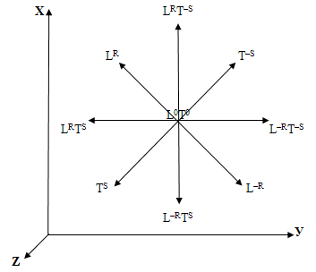
КООРДИНАТНАЯ СИСТЕМА КАК «СИСТЕМА ОТСЧЕТА»
В СОВРЕМЕННОЙ НАУКЕ
ОБОБЩЕННАЯ КООРДИНАТНАЯ СИСТЕМА ВЫСТУПАЕТ
В КАЧЕСТВЕ «СИСТЕМЫ ОТСЧЕТА»
ЕЕ «ИЩУТ»!!!,
ПРИМЕНЯЯ УНАРНУЮ СИСТЕМУ КООРДИНАТ
ОДНАКО
ПОЛНОТА И АДЕКВАТНОСТЬ ЗНАНИЕ О РЕАЛЬНОМ МИРЕ
достижимы лишь в системе координат,
ГДЕ
все возможные «системы отсчета» являются ее координатными осями:
L^{R}T^{S} ↔ L^{–R}T^{–S} – инерционная система отсчета
L^{R}T^{–S} ↔ L^{–R}T^{S} – неинерционная система отсчета
L^{R} ↔ L^{–R} – пространственноподобная «система отсчета»
T^{S} ↔ T^{–S} – времениподобная «система отсчета»
УНАРНАЯ НЕПОЛНОТА ЗНАНИЙ
УНАРНАЯ СИСТЕМА КООРДИНАТ НЕ СПОСОБНА
ПОЛНОСТЬЮ ОПИСАТЬ РЕАЛЬНЫЙ МИР
ОНА ФОРМУЛИРУЮТ «ДУРНУЮ БЕСКОНЕЧНОСТЬ» ЧАСТНЫХ «СИСТЕМ ОТСЧЕТА» ИЗ «ТРЕНДОВ», ОТОБРАЖАЮЩИХ СУБЪЕКТИВНЫЕ «ТОЧКИ ЗРЕНИЯ»

Slide 13
СОВРЕМЕННОЕ СОСТОЯНИЕ НАУКИ
ТО, КМ, Многомерие, Суперсимметрия
СОЗДАНИЕ N+1ТЕОРИЙ
ФИЗИКА
«ВО ВНЕ ТЕЛА»
МИРА
МИР ЧИСЛА
МАТЕМАТИКА ВЕЩЕСТВЕННЫХ ЧИСЕЛ
КЛАССИЧЕСКАЯ МАТЕМАТИКА
Различение Становления
Понятие числа числовых множеств математики
1D+1; 2D+1; 3D+1;?(1+1)
Центр отсчета, Формирование понятия Осмысление «линейки» интервала «физический» символ «символа» и его
и угла отношений
КЛАССИЧЕСКАЯ ФИЗИКА
ДВИЖЕНИЯ «ТОЧКИ ПО ТРАЕКТОРИИ»
ФИЗИЧЕСКИЕ СИМВОЛЫ И ИХ ОТНОШЕНИЯ
МИР СИМВОЛОВ
Проблема
2+2
3+3
времени
ФИЗИКА
«ВНУТРИ ТЕЛА»
МИРА
СИМВОЛ КАК ФИЗИЧЕСКАЯ СТРУКТУРА
Единая теория физических структур
ЭВОЛЮЦИЯ ЗНАНИЯ идет в направлении от унарности через бинарность к тринарности

Slide 14
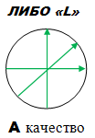
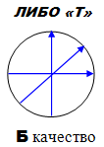
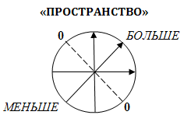
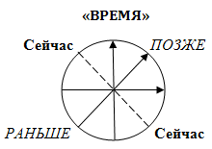
БИНАРНОЕ ОБОБЩЕНИЕ «2+2»
«ПРОСТРАНСТВО» И «ВРЕМЯ» КООРДИНАТНО
РАВНОПРАВНЫ И НЕЗАВИСИМЫ!
(3DL)
┴
(3DT)
3DL ┴ 3DT = 3DLT
БИНАРНОЕ ОБОБЩЕНИЕ НЕЗАВИСИМЫХ УНАРНЫХ КООРДИНАТНЫХ СИСТЕМ
«ПРОСТРАНСТВО» И «ВРЕМЯ» РАЗЛИЧНЫ ПО СМЫСЛАМ
┴
БИНАРНОЕ ОБОБЩЕНИЕ НЕЗАВИСИМЫХ УНАРНЫХ СМЫСЛОВ

Slide 15
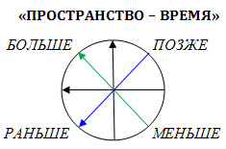
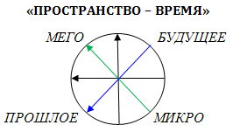
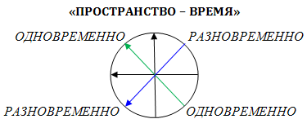
«СМЫСЛОВОЕ СОПРЯЖЕНИЕ» «ПРОСТРАНСТВА» И «ВРЕМЕНИ»
ОБОБЩАЕТ «ДВА» ЧИСЛОВОЫХ МНОЖЕСТВ КАК ЕДИНУЮ СМЫСЛОВУЮ ТРЕХМЕРНОСТЬ (3DLT)
УПОРЯДОЧИВАЕТ
«ПРОСТРАНСТВО» (3DL)
УПОРЯДОЧИВАЕТ
«ВРЕМЯ»
(3DT)
┴
(3DL) ┴ (3DT)
ПЕРВИЧНЫЕ СМЫСЛОВЫЕ ОТНОШЕНИЯ «ПРОСТРАНСТВА»
ПЕРВИЧНЫЕ СМЫСЛОВЫЕ ОТНОШЕНИЯ «ВРЕМЕНИ»
БИНАРНЫЙ СМЫСЛОВОЙ ПОРЯДОК единого трехмерного
«ПРОСТРАНСТВА – ВРЕМЕНИ»
УПОРЯДОЧИВАЕТ СМЫСЛЫ ЕДИНОГО «ПРОСТРАНСТВО-ВРЕМЯ»

Slide 16
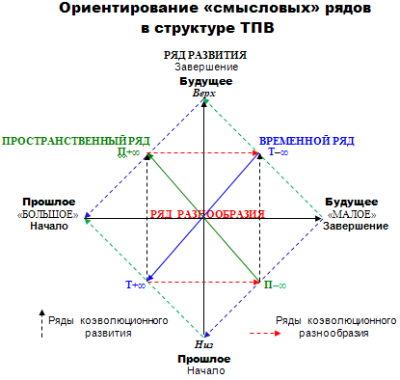
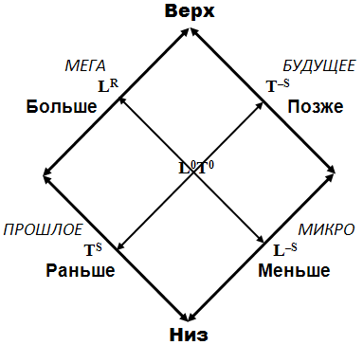
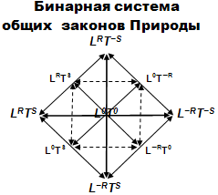
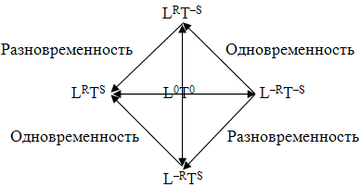
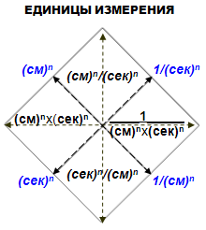
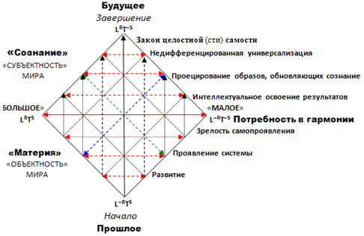
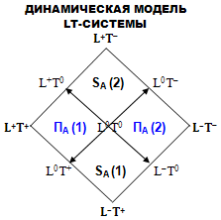
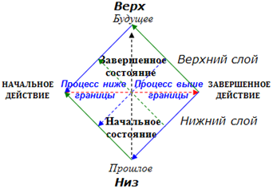
СМЫСЛОВОЕ «ПРОСТРАНСТВО» МЕЖДИСЦИПЛИНАРНОГО СИСТЕМНОГО ИНВАРИАНТА ТПВ, в которой упорядочиваются категории, понятия, определения, единого системного знания
Право
Лево
«Мегамир – микромир» и
«прошлое – будущее»
Относительная одновременность и разновременность
СМЫСЛОВЫЕ РЯДЫ
ВОЗНИКНОВЕНИЕ ГРАНИЦЫ В LT-СИСТЕМЕ
ИЕРАРХИЧЕСКАЯ СТРУКТУРА LT-СИСТЕМЕ
LT-система как единая динамическая целостность вида S_{A}(1)↔S_{A}(2)┴П_{A}(1)↔П_{A}(2)
Notes:
условие сосуществования в LT-системе одновременности и разновременности, которая создает принципиальную возможность «увязать» «в пространстве и времени» все возможные законы и явления Природы, выраженные в LT-форме
ТПВ в LT-походе выступает как междисциплинарный инвариант, который должен обладать обобщенными инвариантными свойствами, характеризующими фундаментальную общность различных предметных областей, исследуемых разными науками, отражая специфику каждого из ее разделов
Пространственно-временное многообразие смыслометризуемо - между любыми двумя «точками пространства-времени», представляющими собой непрерывно изменяющиеся сущности, можно проследить причинно-следственную, либо пространственно-временную связь. Все данные в базе знаний LT-системы располагаются в строгой пространственно-временной и смысловой координации, взаимосвязанных генетически, и представляют собой единое коэволюционное знание, обладающее неразрывной пространственно-временной взаимозависимостью

Slide 17
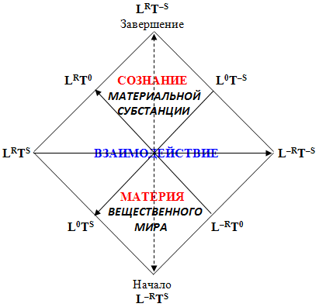
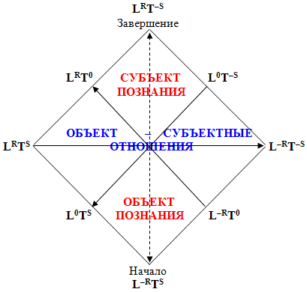
НАЧАЛА СМЫСЛОВОГО ПОРЯДКА НАШЕГО ЗНАНИЯ
МИРОВОЗЗРЕНЧЕСКАЯ
УПОРЯДОЧЕННОСТЬ ЗНАНИЯ
ПОЗНАВАТЕЛЬНАЯ
УПОРЯДОЧЕННОСТЬ ЗНАНИЯ
ИНВАРИАНТ ФИЛОСОФИИ
ИНВАРИАНТ ТЕОРИИ ПОЗНАНИЯ
Рассматривая «объект–субъектные» отношения,
мы решаем «вечный» вопрос о пространственно-временных соотношениях «материи» и «сознания»
и устанавливаем
ВНЕМАСШТАБНЫЕ УНИВЕРСАЛЬНЫЕ СМЫСЛОВЫЕ ИНВАРИАНТЫ
ЕДИНОГО ЗНАНИЯ

Slide 18
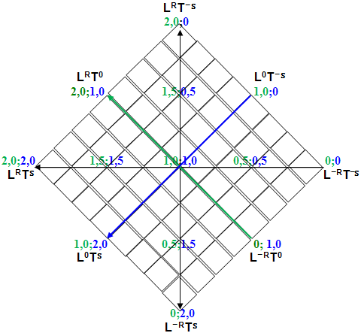
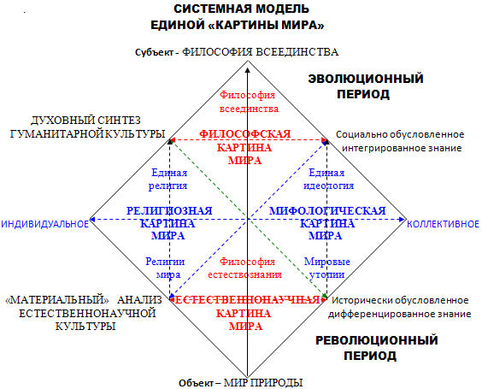
ОБОБЩЕННАЯ СИСТЕМА КООРДИНАТ ЧИСЛОВОЕ, ФУНКЦИОНАЛЬНОЕ И СМЫСЛОВОЕ ЕДИНСТВО LT-СИСТЕМЫ
Координатная упорядоченность чисел
Смысловая упорядоченность
«Единой картины МИРА»
Все созданные познающей цивилизацией философские, религиозные, научные и иные концепции и теории “укладываются” в общую модель Единого Системного Знания.
Функциональная упорядоченность

Slide 19
МЕТАФИЗИЧЕСКИЕ ОСНОВАНИЯ НАУЧНОГО ПОЗНАНИЯ ИДЕЕЙ, КОТОРАЯ УПОРЯДОЧИВАЕТ НАШЕ ЗНАНИЕ ЯВЛЯЕТСЯ ПРИНЯТАЯ В ПРОЦЕССЕ ПОЗНАНИЯ ЕДИНАЯ СИСТЕМА КООРДИНАТ, «умозрительная конструкция, предназначенная для упорядочивания наших знаний»
Координатное «пространство» – система координат, в которой числовые множества упорядочиваются в общем процессе эволюции «числа», что обеспечивает числовой порядок наших знаний
Функциональное «пространство» – система координат, в которой упорядочиваются вся совокупность физических функциональных зависимостей, потенциально возможных в реально существующем пространственно-временном мире, что обеспечивает порядок законов о мире в наших знаниях
Смысловое «пространство» – система координат, в которой упорядочиваются категории, понятия, определения и т.д., отвечающие физической реальности, взаимосвязанные в едином системном знании, что обеспечивает порядок «размышлений» о мире в процессе познания
ОБОБЩЕННАЯ ФИЗИЧЕСКАЯ СИСТЕМА КООРДИНАТ
– целостная система координат, в которой координатное и функциональное «подпространства» создают единую смысловую упорядоченность нашего общего знания о физическом мире в общем процессе познания
ВЫБОР СИСТЕМЫ КООРДИНАТ ЯВЛЯЕТСЯ ВЫБОРОМ МИРОВОЗЗРЕНИЯ
Notes:
под координатной системой в LT-подходе следует понимать «установление соответствия между реальными физическими объектами и его пространственно-временными координатами в единой физической ПВСК

Slide 20
LT-ВЕЛИЧИНА КАК ФИЗИЧЕСКАЯ СТРУКТУРА

Slide 21
УПОРЯДОЧЕННОСТЬ ЧИСЛОВОГО МНОЖЕСТВА В LT-ПОДХОДЕ
УПОРЯДОЧИВАНИЕ БИНАРНОГО ЧИСЛОВОГО МНОЖЕСТВА
БИНАРНОЕ КООРДИНАТНОЕ «ПРОСТРАНСТВО»
позволяет упорядочить унарные числовые множества «натуральных» чисел «пространства» и «времени», основываясь на идее (аксиоме) их независимости
В РАМКАХ БИНАРНОЙ КООРДИНАТНОЙ СИСТЕМЫ УПОРЯДОЧИВАЮТСЯ ДВА НЕЗАВИСИМЫХ МНОЖЕСТВА
ПОЛУЧАЕМ:
БИНАРНЫЕ КООРДИНАТЫ И БИНАРНЫЕ
КООРДИНАТНЫЕ ОТНОШЕНИЯ, УПОРЯДОЧЕННЫЕ В ОБЩЕЙ БИНАРНОЙ СИСТЕМЕ КООРДИНАТ, что
СЛУЖИТ
ОСНОВАНИЕМ ДЛЯ ПРЕОБРАЗОВАНИЯ БИНАРНОЙ КООРДИНАТНОЙ СИСТЕМЫ В ФУНКЦИОНАЛЬНОЕ «ПРОСТРАНСТВО-ВРЕМЯ» и
ДАЕТ ВОЗМОЖНОСТЬ
УПОРЯДОЧИТЬ ЛЮБУЮ СОВОКУПНОСТЬ ЧИСЛОВЫХ ДАННЫХ, В ФУНКЦИОНАЛЬНОМ «ПРОСТРАНСТВЕ», КОТОРОЕ ОПИСЫВАЕТ ОБЩУЮ ЭВОЛЮЦИЮ ПРОСТРАНСТВЕННО-ВРЕМЕННОЙ СУБСТАНЦИИ.
ВОЗНИКАЕТ
ОСНОВА ЧИСЛОВОГО ПОРЯДКА НАШИХ ЗНАНИЙ
«Единичное значение числа» «эквивалентно введению однородных координат» и позволяет сравнивать любые «измерительные линейки», применяемые в различных предметных областях
Упорядоченность унарных множеств натуральных чисел в бинарной системе координат
УПОРЯДОЧЕННОСТЬ
БИНАРНОГО ЧИСЛОВОЕГО МНОЖЕСТВА
В БИНАРНОЙ КООРДИНАТНОЙ СИСТЕМЕ
УПОРЯДОЧЕННЫЙ ЧИСЛОВОЙ КОНТИНУУМ

Slide 22
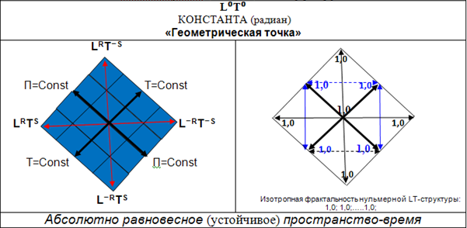
ФУНКЦИОНАЛЬНОЕ «ПРОСТРАНСТВО» ВИДА L⁰T⁰
НУЛЬМЕРНАЯ (БАЗОВАЯ) LT-СТРУКТУРА
МАТЕМАТИЧЕСКАЯ «ТОЧКА» ЕДИНИЧНОГО ЗНАЧЕНИЯ
Безразмерная бессмыслица – безразмерное ВСЕ
СТАДИЯ ПРЕДЭВОЛЮЦИИ
Потенция отображения изменений

Slide 23
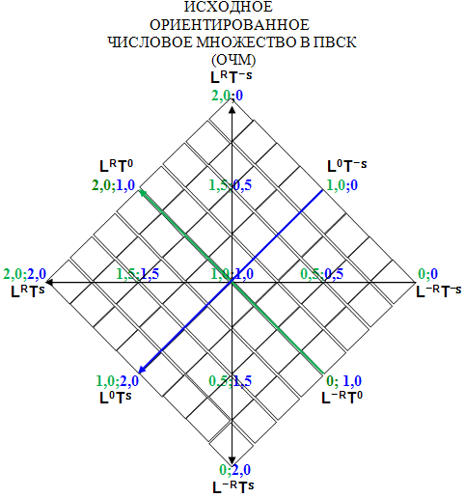
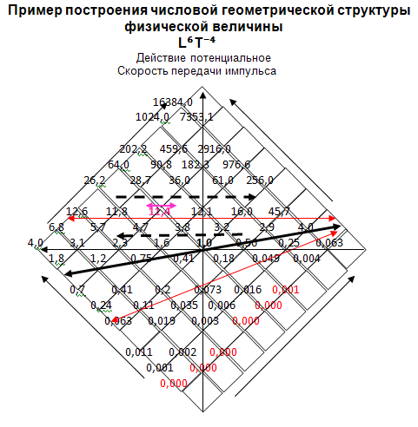
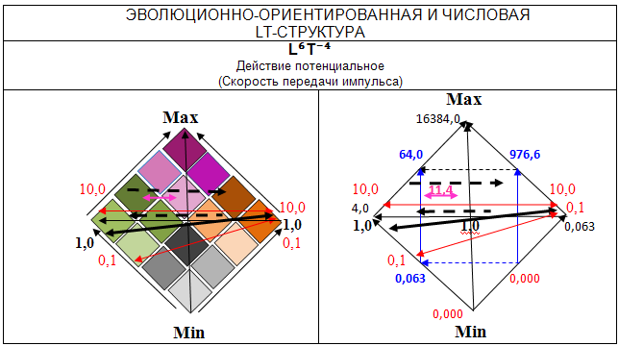
ПРЕОБРАЗОВАНИЯ БИНАРНОГО ЧИСЛОВОГО КООРДИНАТНОГО «ПРОСТРАНСТВА-ВРЕМЕНИ» В ФУНКЦИОНАЛЬНОЕ
ПРИМЕР преобразование координатной системы в функциональное «пространство»
вида L⁶T^{–4}
Бинарно упорядоченное числовое множество преобразуются в бинарное функциональное «поле»
LT-величины
Бинарное числовое множество в пространственно-временной координатной системе
Числовое поле физической величины
ВСЕ
LT-ВЕЛИЧИНЫ АНИЗОТРОПНЫ!
И
«заполняют» все мировое «пространство»
ГЕОМЕТРОДИНАМИЧЕСКАЯ СТРУКТУРА ФИЗИЧЕСКОЙ ВЕЛИЧИНЫ
L⁶T^{–4}
Notes:
Бартини также занимался анализом размерностей физических величин
LT – структура не тождественна измеряемой физической величине, а характеризуется «набором» физических свойств, измеряемых различными способами
А. Пуанкаре (в работе "Наука и гипотеза", 1904) высказал идею, «что опыты по измерению пространства на самом деле относятся не к пространству, а к телам», поэтому само пространство–время имеет объективную метрику, а мы измеряем не континуум пространства–времени, а «физические тела», Таким образом, процесс измерения "не выражают структурные свойства пространственно-временного континуума«. Процесс измерения относиться к физическим объектам, а физическая структура пространства–времени может быть определена только из всей совокупности измерений, приведенных в состояния объективного упорядочивания.

Slide 24
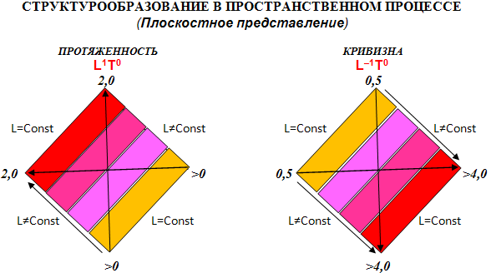
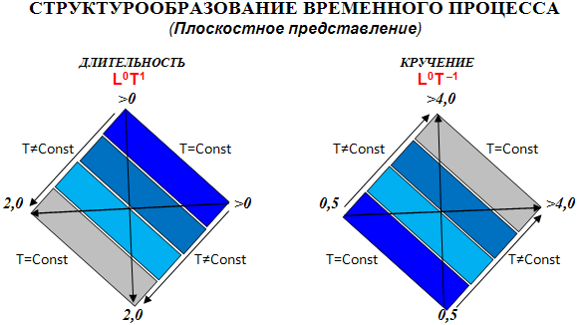
ЭЛЕМЕНТАРНЫЕ СТРУКТУРЫ «ПРОСТРАНСТВА» И «ВРЕМЕНИ» ПОНЯТИЯ «ВРЕМЯ» И «ПРОСТРАНСТВО» ЕСТЬ РАЗЛИЧИМЫЕ СВОЙСТВА РЕАЛЬНО СУЩЕСТВУЮЩЕЙ ФИЗИЧЕСКОЙ СУБСТАНЦИИ. «ПРОСТРАНСТВО» И «ВРЕМЯ» — НЕ САМА СУЩНОСТЬ, А ЕЕ РАЗЛИЧИМЫЕ СВОЙСТВА.
БАЗОВЫЕ ФИЗИЧЕСКИЕ ВЕЛИЧИНЫ
ГЕОМЕТРИЧЕСКИЕ ИНВАРИАНТЫ «ПРОСТРАНСТВА-ВРЕМЕНИ»
СТРУКТУРЫ ПРОСТРАНСТВА
СОСТОЯТ ИЗ:
[(L^{R})] ПРОТЯЖЕННОСТЬ
и
[(L⁻^{R})] КРИВИЗНА
отождествляемые со свойствами временного процесса
[(L^{R})] ↔ [(L⁻^{R})]
СТРУКТУРЫ ВРЕМЕНИ
СОСТОЯТ ИЗ:
[(T^{S})] ДЛИТЕЛЬНОСТЬ
и
[(T⁻^{S})] КРУЧЕНИЕ
отождествляемые со свойствами пространственного процесса
[(T⁻^{S})] ↔ [(T⁻^{S})]
Сопряженная бинарность основных физических LT-величин
«таблицы» Р Бартини -П.Г. Кузнецова
Обратимая сопряженность «ПРОСТРАНСТВА»
Обратимая сопряженность «ВРЕМЕНИ»

Slide 25
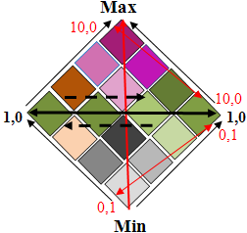
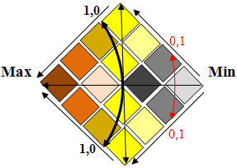
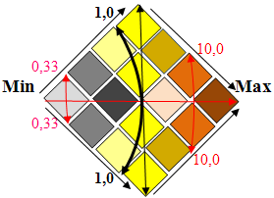
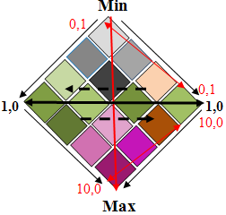
ОСНОВНЫЕ ТИПЫ ЭЛЕМЕНТАРНЫХ ПРОСТРАНСТВЕННО-ВРЕМЕННЫХ СТРУКТУР
«ДИНАМИЧЕСКИЕ» ИНВАРИАНТЫ ПРОСТРАНСТВА-ВРЕМЕНИ
ЭЛЕМЕНТАРНЫЕ СТРУКТУРЫ ПРОЦЕССА РАЗВИТИЯ
ЭЛЕМЕНТАРНЫЕ СТРУКТУРЫ ПЕРЕХОДНОГО ПРОЦЕССА НАКОПЛЕНИЯ РАЗНООБРАЗИЯ
L¹T⁻¹
КРУЧЕНИЕ ПРОТЯЖЕННОСТИ
L¹T¹
ПРОТЯЖЕННОСТЬ ДЛИТЕЛЬНОСТИ
L⁻¹T⁻¹
КРИВИЗНА КРУЧЕНИЯ
L^{R}T⁻^{S}
Структуры
с геометрией оперирующей «пространством» с кручением
Сопряженность «Разнообразия»
Сопряженность «Развития»
L^{R}T^{S}
Структуры
с геометрией Римана, оперирующая «пространством» с положительной кривизной пространства-времени
L⁻^{R}T⁻^{S}
Структуры
с геометрией Лобачевского, оперирующая «пространством» с отрицательной кривизной пространства-времени
L⁻^{R}T^{S}
Структуры
с геометрией оперирующей «пространством» с кривизной длительности (времени)
L⁻¹T¹
КРИВИЗНА ДЛИТЕЛЬНОСТИ
Notes:
Уровень элементарных LT-структур описывает элементарные «геометрии» и элементарные «физики». Так в группе элементарных пространственных структур структура L¹T⁰ есть траектория «точки» в трехмерном пространстве Евклида, с «плоской» геометрией пространства. Структуры L²T⁰, L³T⁰ есть траектории «линии» и «объема» в трехмерном евклидовом пространстве, с «плоским» пространством. Последующие структуры вида L^{n}T⁰ есть «траектории объема», в котором непрерывно видоизменяется геометродинамические свойства структуры пространства-времени, существующим в трехмерном евклидовом пространстве нулевой кривизны.
В группе элементарных временных структур структуру длительности L⁰T¹ следует сопоставить со структурой пространственной протяженности, а ее существование сравнимо с трехмерным евклидовым «пространством» временной длительности с «плоской» геометрией.
Более сложными оказываются элементарные структуры пространства-времени. Так структура типа L¹T⁻¹ характеризуется сложной вращательной «физикой», которой соответствует геометрия, оперирующая «пространством» с кручением. Обратимой структуре вида L⁻¹T¹ характерна иная «физика» а именно физика «искривленного» времени и соответствующая ей «геометрия».
Совершенно иными представляются структуры переходного процесса. Здесь структура вида L¹T¹ обособляет области пространства-времени, которые обладают геометрией положительной кривизны Римана, «физика» которой основана на протяженности длительности. Обратимая ей LT-структура вида L⁻¹T⁻¹ есть структура с геометрией отрицательной кривизны Лобачевского, «физически» представленная процессом взаимодействия пространственной кривизны и кручения времени.

Slide 26
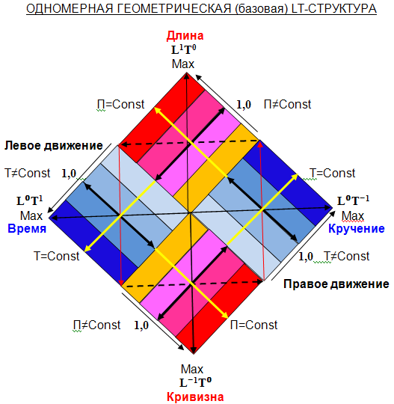
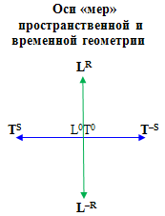
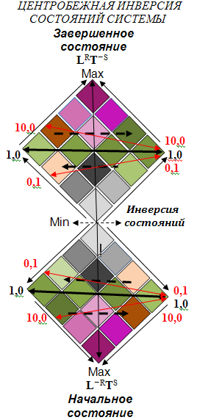
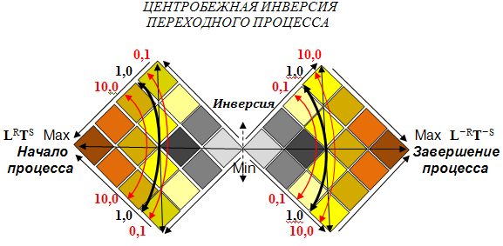
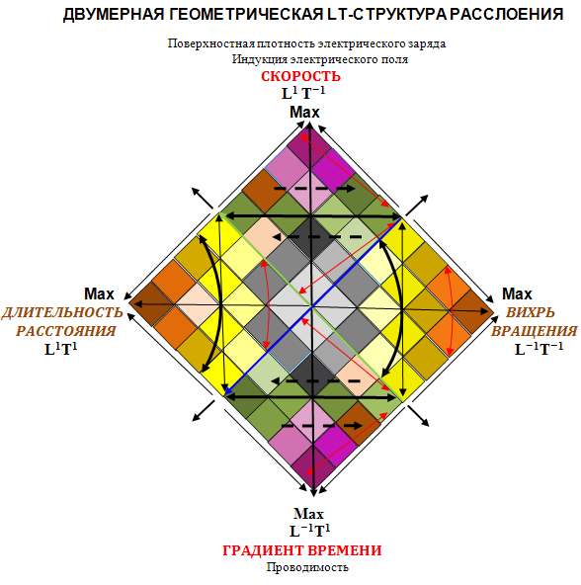
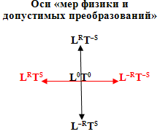
ОСНОВНЫЕ ТИПЫ БИНАРНЫХ СТРУКТУР БИНАРНЫЕ ИНВЕРСИВНЫЕ СТРУКТУРЫ «ПРОСТРАНСТВА» И «ВРЕМЕНИ»
Универсальная ортогональность «пространства-времени»
L^{R}T⁰ ↔ L^{–R}T⁰ ┴ L⁰T^{S} ↔ L⁰T^{–S}
Универсальная бинарность
структур пространства L^{R}T⁰ ↔ L^{–R}T⁰ структур времени L⁰T^{S} ↔ L⁰T^{–S}
БИНАРНЫЕ ИНВЕРСИВНЫЕ
СТРУКТУРЫ «МАТЕРИАЛЬНОЙ СУБСТАНЦИИ»
Внемасштабность «пространства-времени»
Универсальная бинарность
структур развития L^{R}T^{–S} ↔ L^{–R}T^{S}
структур разнообразия L^{R}T^{S} ↔ L^{–R}T^{–S}
Универсальная ортогональность «материальной субстанции»
L^{R}T^{–S} ↔ L^{–R}T^{S} ┴ L^{R}T^{S} ↔ L^{–R}T^{–S}
Структурные инварианты
эволюционирующего пространства-времени Природа есть эволюция инвариантов, или инвариантная эволюция
Внемасштабность «Материи»
Notes:
Функциональное различие структур пространства и времени

Slide 27
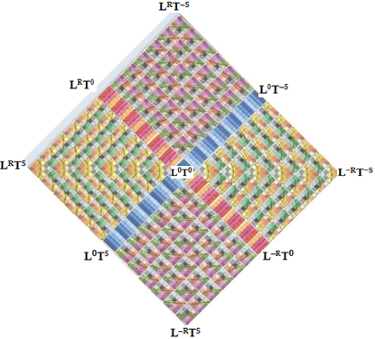
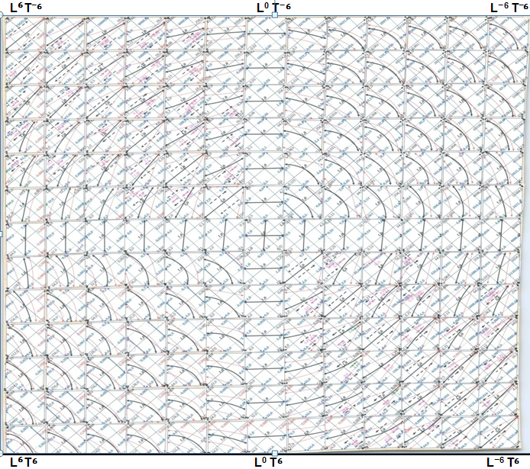
ЧИСЛОВОЕ ГЕОМЕТРОФИЗИЧЕСКОЕ ЕДИНСТВО LT-СИСТЕМЫ
ОБОБЩЕННАЯ ГЕОМЕТРОФИЗИЧЕСКАЯ
ЭВОЛЮЦИОННО-ОРИЕНТИРОВАННАЯ
LT-СИСТЕМА
ЕДИНАЯ ЧИСЛОВАЯ «ВСЕЛЕННАЯ» LT-СИСТЕМЫ
ЕДИНАЯ LT-МАТРИЦА
пространственно-временных отношений, в которой достигается:
Единство общих законов природы
Движения и общая Динамика
ЧИСЛОВАЯ МОДЕЛЬ LT–CИСТЕМЫ В основании Мира лежат "физические структуры", допускающие строгую математическую формулировку
Ю.И. Кулаков
LT- система универсальна для любой предметной области и любого масштаба
Notes:
любых предметных областей:
Единой системой координат
Единым способом построения
Единым числовым полем
Единой системой инвариантов

Slide 28
СТРУКТУРНАЯ ФОРМА ЕДИНОГО ЗАКОНА ПРИРОДЫ LT-СИСТЕМА КАК ЕДИНАЯ ГЕОМЕТРОФИЗИЧЕСКАЯ СТРУКТУРА ГЕОМЕТРОФИЗИЧЕСКОЕ ЕДИНСТВО МИРА
ЕДИНАЯ МАТРИЦА
ПРОСТРАНСТВЕННО-ВРЕМЕННЫХ
ОТНОШЕНИЙ
ЕДИНАЯ ЦЕЛОСТНАЯ ГЕОМЕТРИЧЕСКАЯ СТРУКТУРА – ЕДИНАЯ УНИВЕРСАЛЬНАЯ ФИЗИЧЕСКАЯ СТРУКТУРА
Целостная модель физических величин и LT–законов природы,
в которой сущность физических величин и законов определяется фундаментальным пространственно-временным отношением
ЕДИНСТВО
ОБЩИХ ЗАКОНОВ ПРИРОДЫ
ОБЩИХ ЗАКОНОВ ДВИЖЕНИЯ И
ОБЩЕЙ ПРОСТРАНСТВЕННО-ВРЕМЕННОЙ ДИНАМИКИ
LT–СИСТЕМА УНИВЕРСАЛЬНА ДЛЯ ЛЮБЫХ МАСШТАБАХ И ПРЕДМЕТНЫХ ОБЛАСТЕЙ:
Единой системой координат
Единым способом построения
Единым числовым полем
Единой системой инвариантов
ЭВОЛЮЦИОННО–ОРИЕНТИРОВАННАЯ
LT–СИСТЕМА

Slide 29
ОБЩЕЕ ДЕЙСТВИЕ ФИЗИЧЕСКИХ СТРУКТУР, ОПРЕДЕЛЯЮЩЕЕ ВСЕ ФИЗИЧЕСКИЕ СВОЙСТВА МИРА L^{R}T⁰↔L^{–R}T⁰ ┴ L⁰T^{S}↔L⁰T^{–S} ┴ 3D[L^{R}T^{–S}]↔3D[L^{–R}T^{S}] ┴ 3D[L^{R}T^{S}]↔3D[L^{–R}T^{–S}] «ПРИНЦИП МАХА» LT-системы
L^{R}T^{–S}
ЕДИНАЯ СТРУКТУРА
[(L^{R}T^{S})]= А_{M}
определяет физические свойства Мира
ОБОБЩЕННОЕ ДЕЙСТВИЕ
S = ∫_{3DLT} [(L^{R}T^{S})]
есть интегральное действие LT-структур, взаимодействующих в физической «пространственно-временной» трехмерности
L^{R}T⁰
L⁰T^{–S}
L^{R}T^{S}
L⁰T⁰
L^{–R}T^{–S}
L⁰T^{S}
L^{–R}T⁰
L^{–R}T^{S}

Slide 30
МНОГОМЕРНАЯ ЭВОЛЮЦИЯ СТРУКТУРЫ ПРОСТРАНСТВА-ВРЕМЕНИ
БАЗОВЫЕ ФИЗИЧЕСКИЕ СТРУКТУРЫ
«РАССЛОЕННЫЕ» ФИЗИЧЕСКИЕ СТРУКТУРЫ
Многомерность LT-структур единой физической трехмерности!!!

Slide 31
ОБЩЕЕ УРАВНЕНИЕ ПРОСТРАНСТВЕННО-ВРЕМЕННОЙ ЭВОЛЮЦИИ
Следует утверждать, ЧТО:
ОБЩЕЕ УРАВНЕНИЕ ПРОСТРАНСТВЕННО-ВРЕМЕННОЙ ЭВОЛЮЦИИ, НЕВОЗМОЖНО ПОСТРОИТЬ БЕЗ ПРИВЛЕЧЕНИЯ ЕДИНОЙ БИНАРНОЙ ПВСК
УРАВНЕНИЕ ЭВОЛЮЦИИ ЕСТЬ СИСТЕМНОЕ ОПИСАНИЕ МИРА В РАМКАХ ЕДИНОЙ ФИЗИЧЕСКОЙ СИСТЕМЫ КООРДИНАТ
СК
левой части уравнения
СК
правой части уравнения
Геометрофизическая структура левой части эволюционного уравнения
Геометрофизическая структура правой части эволюционного уравнения
«УГАДЫВАНИЕ» ФИЗИЧЕСКИХ ВЕЛИЧИН И «ОБЩИХ ЗАКОНОВ ПРИРОДЫ» ЗАМЕНЯЕТСЯ В LT-СИСТЕМЕ НА ИХ ПРОГНОЗИРОВАНИЕ (!) ПО ВСЕМ «ВЫДЕЛЕННЫМ» НАПРАВЛЕНИЯМ «ПРОСТРАНСТВА-ВРЕМЕНИ»

Slide 32
ЕДИНОГО УРАВНЕНИЯ УСТОЙЧИВОЙ НЕОБРАТИМОЙ ПРОСТРАНСТВЕННО-ВРЕМЕННОЙ ЭВОЛЮЦИИ Устанавливает единый порядок законов о мире в наших знаниях
ЗАКОНЫ-СЛЕДСТВИЕ
ЭВОЛЮЦИИ
ПРИЧИННЫЕ ЗАКОНЫ ЭВОЛЮЦИИ
ЗАКОН СОХРАНЕНИЯ
УСКОРЕННОГО ДВИЖЕНИЯ, определяющий состояния системы
ЗАКОН ЭВОЛЮЦИИ «ПРОСТРАНСТВА»
ЗАКОН ЭВОЛЮЦИИ «ВРЕМЕНИ»
ЗАКОН РАВНОВЕСИЯ
РАВНОМЕРНОГО ДВИЖЕНИЯ, определяющий переходный процесс
СОХРАНЕНИЕ СУЩЕСТВУЕТ «ВНУТРИ» РАВНОВЕСНОСТИ
ВЕСЬ РАВНОВЕСНЫЙ ИНДЕТЕРМИНИЗМ «РАБОТАЕТ» НА ДЕТЕРМИНИЗМ СОХРАНЕНИЯ

Slide 33
ОБОБЩЕННАЯ ТОПОЛОГИЧЕСКАЯ СХЕМА ПРОСТРАНСТВА-ВРЕМЕНИ В ПВСК
6-МЕРНАЯ СТРУКТУРА «ПРОСТРАНСТВА–ВРЕМЕНИ»
ТОПОЛОГИЧЕСКАЯ СТРУКТУРА LT-СИСТЕМЫ
L⁶T^{–6}
L¹²T⁰
L⁰T^{–12}
L⁶T⁶
L^{–6}T^{–6}
L⁰T¹²
L^{–12}T⁰
L^{–6}T⁶
ОБЩАЯ СТРУКТУРНАЯ ДИНАМИКА «ЯДЕРНО-СФЕРИЧЕСКОЙ «ЧАСТИЦЫ»
СИММЕТРИЧНОЕ ОТОБРАЖЕНИЕ 6-ТИ МЕРНОЕ ОБЩЕГО ЗАКОНА ПРИРОДЫ

Slide 34
ВОЛНОВАЯ ФОРМА ЭВОЛЮЦИОННОГО УРАВНЕНИЯ
ПРОЦЕСС ГЕНЕРАЦИИ ВОЛНОВОГО ПРОЦЕССА МОЖНО ПРЕДСТАВИТЬ КАК СИСТЕМНУЮ СОВОКУПНОСТЬ ПРОЦЕССОВ ВРАЩЕНИЯ, РАССЛОЕНИЯ И КОЛЕБАНИЯ

Slide 35
«КОРПУСКУЛЯРНО–ВОЛНОВОЙ ДУАЛИЗМ» LT-СИСТЕМЫ
ВОЛНЫ МАТЕРИИ
ДЕ БРОЙЛЯ
МОДЕЛЬ «ВОЛНЫ»
Волновые свойства материальной субстанции
МОДЕЛЬ «ЧАСТИЦЫ» Физические структуры
Физические поля
МОДЕЛЬ «ЧАСТИЦЫ» И МОДЕЛЬ «ВОЛНЫ» РАССЧИТАНЫ НА ОДНОМ ИСХОДНОМ ЭВОЛЮЦИОННО-ОРИЕНТИРОВАННОМ МНОЖЕСТВЕ,
которое описывает природный объект, характеризующийся конкретными пространственно-временными и атрибутивными параметрами
«Материальная частица» - есть содержательная форма субстанционального пространства–времени, одновременно обладает свойствами непрерывных волн и свойствами дискретных «частиц».
«Частица» описывается набором физических структур LT–величин и физических полей
«Волна» характеризуется набором вращательных движений и
n–расслоений пространства-времени
Причинность (и механизм) возникновения и эволюции
«частицы» и «волны» едины!
Программа формирования материи существует изначально!
Физические и волновые свойства образуют корпускулярно–волновое единство природной субстанции, в основе которой лежит фундаментальное пространственно-временное отношение
КВАНТОВО-ВОЛНОВОЙ ДУАЛИЗМ ОБЪЕКТИВНО ПРИСУЩ ЛЮБОЙ СОДЕРЖАТЕЛЬНОЙ ФОРМЕ ЭВОЛЮЦИОНИРУЮЩЕГО
ПРОСТРАНСТВА-ВРЕМЕНИ
Пространственно–временная модель
«активной распределенной» системы
с автоколебаниями
Волновые свойства
пространства-времени
«Сильные и слабые взаимодействия»
лежат в основании Материальной Субстанции
Гравитационная и инерционная
составляющие присутствуют
во всех видах Материи
Notes:
одновременно обладает свойствами непрерывных волн и свойствами дискретных фотонов
Сам Эйнштейн отмечал, что электромагнитные поля, в отличие от гравитационных, "не выражают структурные свойства пространственно-временного континуума".

Slide 36
ФРАКТАЛЬНЫЕ СВОЙСТВА LT–ОБРАЗОВАНИЙ Дробность и самоподобие - инвариантность как основной и универсальный признак фрактальных LT-образований
LT-величины отвечают определению фрактала как структуры, состоящей из частей, которые подобны целому… «воспроизводят в каждом фрагменте статистические свойства целого»
Первичная фрактальность
LT-величин предопределяет соразмерную фрактальность более сложных (по отношению к физическим величинам)
LT–структур: множеств, полей и т.д.
Взаимосвязанность фрактальности LT–структур различной мерности
Фрактальная соразмерность
LT-величин
Четыре сущностно различных
вида фрактальности:
Фрактальность геометрических инвариантов:
– пространственных процессов;
– временных процессов.
Фрактальность динамических инвариантов:
– процесса развития;
– процесса разнообразия.

Slide 37
БИНАРНЫЙ ЧИСЛОВОЙ ПОРЯДОК (1-3)D + 2 СОПОСТАВЛЕНИЕ ЧИСЛА И ФИЗИЧЕСКОГО LT-СИМВОЛА
Где (+ ) – «БОЛЬШЕ» (– ) – «МЕНЬШЕ»
(a) и (d) – «ВЕЩЕСТВЕННАЯ» ЧАСТЬ (ia) и (id) – «МНИМАЯ» ЧАСТЬ
L – «протяженность» (см); T – «длительность» (сек);
L– – «кривизна» (1/ см); T– – «кручение» (1 / сек);
LT-ВЕЛИЧИНА:
число, символ и структура!
ВОЗНИКАЮТ ВАРИАНТЫ СОПРЯЖЕНИЯ СМЫСЛОВ

Slide 38
НАЧАЛА LT-АРИФМЕТИКИ (ОСНОВЫ ЭВОЛЮЦИОННОЙ ХРОНОМАТЕМАТИКИ) LT-СТРУКТУРЫ КАК ОСНОВА LT-АРИФМЕТИКИ МАТЕМАТИЧЕСКИЕ ДЕЙСТВИЯ НАД LT–ВЕЛИЧИНАМИ: ОПЕРАЦИИ СЛОЖЕНИЯ LT–ВЕЛИЧИН

Slide 39
ОСНОВЫ ЭВОЛЮЦИОННОЙ (символьной) LT–АРИФМЕТИКИ СЛОЖЕНИЕ L^{R}T⁰ + L⁻^{R}T⁰ = L⁰T⁻^{S} L⁰T^{S} + L⁰T⁻^{S} = L⁻^{R}T⁰
ПРОТЯЖЕННОСТЬ + КРИВИЗНА = КРУЧЕНИЕ ВРЕМЕНИ
Мегамир + микромир = Будущее
ДЛИТЕЛЬНОСТЬ + КРУЧЕНИЕ ВРЕМЕНИ
= КРИВИЗНА ПРОСТРАНСТВА
Прошлое + Будущее = Микромир

Slide 40
ГЕОМЕТРИЧЕСКОЕ ОТОБРАЖЕНИЕ ОПЕРАЦИИ СЛОЖЕНИЯ БАЗОВЫХ LT-ВЕЛИЧИН ХРОНОГЕОМЕТРИИ
(см) ^{R} + (1/см) ^{R} = (1/сек) ^{S}
(сек) ^{S} + (1/сек) ^{S} = (1/см) ^{S}
ЭЛЕМЕНТАРНЫЕ
КОНСТРУКТЫ
ПРОСТРАНСТВА-ВРЕМЕНИ

Slide 41
СЛОЖЕНИЕ L^{R}T⁰ + L⁰T^{S} = L^{R}T^{S} L^{R}T⁰ + L⁰T^{S} = L^{R}T^{S}
ПРОТЯЖЕННОСТЬ + ДЛИТЕЛЬНОСТЬ = КРУЧЕНИЕ ВРЕМЕНИ
Мегамир + прошлое =
Прошлое мегамира
КРИВИЗНА + КРУЧЕНИЕ ВРЕМЕНИ = КРИВИЗНА КРУЧЕНИЯ («ВИХРЬ)
Микромир + будущее = Микромир будущего

Slide 42
ГЕОМЕТРИЧЕСКОЕ ОТОБРАЖЕНИЕ ОПЕРАЦИИ СЛОЖЕНИЯ БАЗОВЫХ LT-ВЕЛИЧИН ХРОНОГЕОМЕТРИИ
(см) ^{R} + (сек) ^{S} = (см) ^{R} (сек) ^{S}
(1/см) ^{S} + (1/сек) ^{S} = (1/см) ^{S} (1/сек) ^{S}
ЭЛЕМЕНТАРНЫЕ
КОНСТРУКТЫ РАЗНООБРАЗИЯ

Slide 43
СЛОЖЕНИЕ L^{R}T⁰ + L⁰T⁻^{S} = L⁻^{R}T^{S} L⁰T^{S} + L⁻^{R}T⁰ = L^{R}T⁻^{S}
ПРОТЯЖЕННОСТЬ + КРУЧЕНИЕ = ДЛИТЕЛЬНОСТЬ КРИВИЗНЫ
Мегамир + будущего = Прошлое микромира
ДЛИТЕЛЬНОСТЬ + КРИВИЗНА = КРУЧЕНИЕ ПРОСТРАНСТВА
Прошлое + микромир = Мегамир будущего

Slide 44
ГЕОМЕТРИЧЕСКОЕ ОТОБРАЖЕНИЕ ОПЕРАЦИИ СЛОЖЕНИЯ БАЗОВЫХ LT-ВЕЛИЧИН ХРОНОГЕОМЕТРИИ
(см) ^{R} + (1/см) ^{R} = (1/см) ^{R} (сек) ^{S}
(1/см) ^{S} + (сек) ^{S} = (см) ^{S} (1/сек) ^{S}
ЭЛЕМЕНТАРНЫЕ
КОНСТРУКТЫ РАЗВИТИЯ

Slide 45
ГЕОМЕТРИЧЕСКОЕ ОБОБЩЕНИЕ ОПЕРАЦИИ СЛОЖЕНИЯ LT – ВЕЛИЧИН
ОБОБЩЕННАЯ СТРУКТУРА «СЛОЖЕНИЯ»

Slide 46
ГЕОМЕТРИЧЕСКОЕ ОБОБЩЕНИЕ ОПЕРАЦИИ ВЫЧИТАНИЯ LT – ВЕЛИЧИН
ОБОБЩЕННАЯ СТРУКТУРА «ВЫЧИТАНИЯ»

Slide 47
ПРИКЛАДНЫМ ПРИЛОЖЕНИЕМ
ЯВЛЯЕТСЯ
ЕДИНОЕ СИСТЕМНОЕ ЗНАНИЕ
и
процессы эволюционной самоорганизации

Slide 48
ПРОСТРАНСТВЕННО-ВРЕМЕННАЯ СИСТЕМА КООРДИНАТ УНИВЕРСАЛЬНЫЙ МЕХАНИЗМ ДЛЯ ОПИСАНИЯ ПРОЦЕССОВ САМООРГАНИЗАЦИИ (эволюции) ЛЮБОГО МАСШТАБА И ЛЮБОЙ ПРИРОДЫ

Slide 49
ЦЕЛОСТНОСТЬ И ПОЛНОТА ЗНАНИЯ ДОСТИГАЕТСЯ РЕШЕНИЕМ ДВУХ ЗАДАЧ: «ОБЪЯТЬ НЕОБЪЯТНОЕ» И «ОБЪЕДИНИТЬ НЕОБЬЕДИНИМОЕ»
ГРАНИЦЫ СОВРЕМЕННОГО ЗНАНИЯ И ЕГО ВЕЩЕСТВЕННОЕ НАПОЛНЕНИЕ
Notes:
Истинное знание есть

Slide 50
ЭВОЛЮЦИОННО–ОРИЕНТИРОВАННАЯ МОДЕЛЬ ПЛАНЕТЫ ЗЕМЛЯ

Slide 51
ВЕЩЕСТВЕННЫЙ И ПОРОДНЫЕ КОМПЛЕКСЫ ЛИТОСФЕРЫ ЗЕМЛИ

Slide 52
МОДЕЛЬ ЭВОЛЮЦИИ БИОХИМИЧЕСКОГО ЗНАНИЯ

Slide 53
СИСТЕМНАЯ МОДЕЛЬ БИОХИМИЧЕСКОГО ЗНАНИЯ
ВЫСШИЕ ОРГАНИЗМЫ
МНОГОКЛЕТОЧНЫЕ
ОРГАНИЗМЫ
НИЗШИЕ ОРГАНИЗМЫ
ХИМИЧЕСКАЯ МОЛЕКУЛА
ЖИЗНИ

Slide 54
МОДЕЛИ ЭКОНОМИЧЕСКОГО ЗНАНИЯ
»
«ЗОЛОТЫЕ ПРАВИЛА»
ФИНАНСОВОЙ СФЕРЫ
ИЛИ
КАК РАБОТАЮТ ПРИРОДНЫЕ ЗАКОНЫ В ФИНАНСОВОЙ СФЕРЕ?
РАЗВИТИЕ СИСТЕМЫ ПРЕДПОЛАГАЕТ:
L⁻^{R}T^{S} – для эффективного возникновения денежного оборота необходимо, чтобы у человека всегда (T∞), существовал минимальный объем (L⁻^{R}) личных денег;
L^{R}T⁻^{S} – бюджетный капитал должен стремится к максимуму (L∞), при этом денег в бюджете быть не должно (T⁻∞), деньги должны «работать».
УСТОЙЧИВОСТЬ СИСТЕМЫ ТРЕБУЕТ:
L^{R}T^{S} – деньги всегда (T∞) в максимальных объеме (L∞) должны постоянно «работать» в инвестиционной сфере;
L⁻^{R}T⁻^{S} – при этом человек должен кредитоваться минимальной (L⁻^{R}) суммой на минимальны (T⁻^{S} ) срок;
∑|L^{R}T⁻^{S}| = ∑|L⁻^{R}T^{S}| – сумма бюджетных денег по абсолютной величине должна равняться сумме «личных» денег!
Notes:
ОБЩИЕ ПРИНЦИПЫ ЭВОЛЮЦИИ ФИНАНСОВОЙ СИСТЕМЫ
Принципы развития финансовой системы:
Деньги создают капитал. Единство денег и капитала являются основой развития финансовой сферы общества
Деньги – порождение сферы управления, капиталы порождены сферой политики
Деньги порождают (административное) управление, капиталы – политику.
Деньгами (административно) управляют. Для «управления» капиталами необходима политика. Деньгами управляют, капиталы требуют политики.
Бюджет всегда политичен, а деньги административно аполитичны.
Принципы разнообразия финансовой системы:
Инвестиции – это реальность денег, а и сбережения – мнимость денег.
Единство инвестиций и сбережения – есть основа разнообразия финансовой системы общества.
Сбережение играют стабилизирующую роль в денежном обращении, инвестиции – манипулирующую.
Управление порождает политику. Единство политики и управления являются основой развития финансовой сферы общества.
Оборот денег рождает капитал. Деньги отдельного человека порождают «капиталы» общества. Инвестирование и сбережение денег в «жизни денег» - есть лишь разнообразие
Бюджет государства (общества) порождается торговым оборотом личных денежных средств отдельных граждан этого государства.
Индивидуальный инвестиционный денежный оборот – есть реальный оборот денег. Коллективный сберегательный оборот денег обладает мнимостью денежного оборота
Бюджетные средства предназначены для модернизации экономики, торговые комбинируют личными денежными средствами «обывателя».
Инвестиции предназначены для специализации секторов экономики. Сберегательные средства – для ее исполнения
Инвестиционным оборотом должны заниматься специалисты, сберегательным – исполнители.
Торговых оборот «комбинационен» и в нем участвуют как «комбинаторы», так и исполнители.
Бюджетный оборот контролируют руководители общества.
Торговый банк порождает государственный банк. Их взаимодействие определяет развитие финансовой (банковской) системы общества.. Инвестиционные банки – это банки реальной экономики, сберегательные – мнимой
экономики. Но только их единство дает «демократическое» разнообразие банковской системы общества.. Инвестиционные банки – банки манипуляторы, сберегательные – стабилизаторы.. Торговый банк наиболее
комбинирующий

Slide 55
ИНВЕСТИЦИОННЫЙ ПРОЦЕСС В ПРОСТРАНСТВЕННО-ВРЕМЕННОЙ СИСТЕМЕ КООРДИНАТ

Slide 56
ДИНАМИЧЕСКАЯ УСТОЙЧИВОСТЬ ЭВОЛЮЦИИ ИНВЕСТИЦИОННОГО ПРОЦЕССА
Структура материальной субстанции реализуется в форме переходного процесса накопления разнообразия, тем самым обеспечивается устойчивость эволюции системы.
Структура материальной субстанции реализуется в форме процесса развития, обеспечивая переход одного состояния в последующее

Slide 57
ФУНКЦИОНАЛЬНО–ПРОЦЕССНАЯ МОДЕЛЬ ИНВЕСТИЦИОННОГО ПРОЦЕССА
УНИВЕРСАЛЬНАЯ МОДЕЛЬ
ИНВЕСТИЦИОННОГО ПРОЦЕССА
ДЛЯ ЛЮБОГО МАСШТАБА, ЛЮБОЙ ТЕРРИТОРИИ
И ЛЮБОЙ ОТРАСЛИ ПРОМЫШЛЕННОСТИ
ЕДИНАЯ
ФУНКЦИОНАЛЬНО–ПРОЦЕССНО–ПАРАМЕТРИЧЕСКАЯ МОДЕЛЬ
Процесс эволюции строится в единой системе координат,
тем самым
достигается целостность исследования процесса эволюции.
В общем эволюционном процессе различаются единый процесс развития и взаимосвязанный с ним единый процесс разнообразия, последовательность состояний и сопутствующие этому переходные процессы.
Устанавливается многомерность структуры процесса эволюции.
Создается возможность :
– изучения единой структуры эволюционирующей системы:
– системного рассмотрения развития иерархии функциональных «обязанностей» на различных уровнях эволюции (развития) системы ;
– вовлечение в единый процесс моделирования любых пространственно-временных и атрибутивных параметров, характеризующих инвестиционный процесс,
тем самым создаются условия для полноты описания в создаваемой модели знания
УПРАВЛЕНИЕ ПРОЕКТОМ
СОЗДАНИЕ ПРОЕКТА

Slide 58
ЭВОЛЮЦИОННО–ОРИЕНТИРОВАННАЯ МОДЕЛЬ ИНВЕСТИЦИОННОГО ПРОЦЕССА
СОХРАНЯЮТСЯ ОБЩИЕ ПРИНЦИПЫ ПОСТРОЕНИЯ
ЭВОЛЮЦИОННОЙ СИСТЕМАТИКИ
Происходит синтез эволюционно-ориентированной модели исследуемой предметной области, которая отражает единый непрерывный пространственно-временной эволюционный процесс, при одновременном классификационном «разложении» ее на части
БИРЖЕВОЙ
МЕНЕДЖМЕНТ
УПРАВЛЕНИЕ ПРОЕКТОМ
АНАЛИТИЧЕСКИЙ
МЕНЕДЖМЕНТ
ОРГАНИЗАЦИОННЫЙ
МЕНЕДЖМЕНТ
ИНВЕСТИРОВАНИЕ
ПРОЕКТА
ПОДГОТОВКА
ПРОЕКТА
БИЗНЕС
ПРОЕКТИРОВАНИЕ
Происходит анализ
Детализация знаний возможна
до границ современного познания
в данной предметной области
СОЗДАНИЕ ПРОЕКТА
АНАЛИЗ
ИНВЕСТИЦИОННОЙ ИДЕИ
«Информационная емкость» данной модели
позволяет создать динамическую многомерную модель
инвестиционного процесса
мирового , национального и регионального уровня

Slide 59
Устанавливается:
- лишь четные расслоенные структуры;
- последовательность «состояний и переходных процессов»;
На любом уровне расслоения фиксируется равновесное расслоение
Общая модель взаимоувязывается с уровнями расслоения

Slide 60
ОСНОВЫ ПОСТРОЕНИЯ СИСТЕМНОГО LT-БУХУЧЕТА (Управленческого учета)

Slide 61
СМЫСЛЫ БУХУЧЕТА В ПРОСТРАНСТВЕННО-ВРЕМЕННОЙ СИСТЕМЕ КООРДИНАТ БИНАРНОСТЬ ТРОЙСТВЕННЫХ ОТНОШЕНИЙ В БУХУЧЕТЕ
ОБЩИЕ СМЫСЛЫ БУХУЧЕТА
СООТНОШЕНИЯ «АКТИВЫ – ПАССИВЫ»
БАЛАНСОВЫЕ СООТНОШЕНИЯ
ОБЩИЕ ПОНЯТИЯ БУХУЧЕТА
СООТНОШЕНИЯ «ДЕБИТ – КРЕДИТ»
САЛЬДОВЫЕ СООТНОШЕНИЯ

Slide 62
ОТНОШЕНИЯ ОДНОВРЕМЕННОСТИ-РАЗНОВРЕМЕННОСТИ БАЛАНСА
Структура «балансовой» одновременности
L^{R} ↔ L^{–R}T^{S} – накопление трат
L^{R} ↔ L^{–R} – траты доходов
L^{R}T^{–S} ↔ T^{–S} – расход (вложение) доходов
Обобщенная структура «балансовой» одновременной разновременности
Структура «балансовой» разновременности
L^{R} ↔ L^{R}T^{–S} – оборот (вложение - расход) дохода
T^{S} ↔ T^{–S} – накопление и расходование (вложение)
L^{–R}T^{S} –L^{–R} – накопление трат
«ПОПЕРЕЧНАЯ ВОЛНОВАЯ» СТРУКТУРА БАЛАНСА
Устойчивость экономических процессов это синергетическое взаимодействие балансов

Slide 63
ТЕОРЕТИЧЕСКИЕ ОСНОВАНИЯ ЭВОЛЮЦИИЯ «КАПИТАЛА»
L^{–R}Т^{S} – первоначальная стоимость, вложенного ранее (Т^{S}) имущества (капитала)
L^{R}Т^{–S} – возрастающая стоимость капитала в будущем
L^{–R} – норма износа имущества
Т^{S} – норма отчислений на амортизацию имущества
L^{R} – норма доходности по дебиторскому накоплению амортизационных отчислений
Т ^{–S} – норма расхода по кредиторской задолженности
L^{–R}Т^{S} – норма расходности по кредиторским тратам на износ и имущества

Slide 64
ОСНОВЫ ФИЗИЧЕСКОГО ЗНАНИЯ LT-СИСТЕМЫ КООРДИНАТ КАК «ПРОТЯЖЕННОСТЬ»
Декарт полагал, ЧТО
ГЛАВНЫМ СВОЙСТВОМ МАТЕРИАЛЬНЫХ ВЕЩЕЙ ОКАЗЫВАЕТСЯ ПРОТЯЖЕНИЕ
ПРОТЯЖЕННОСТЬ ПРОСТРАНСТВА
L^{R} – «линейная» протяженность пространства
L^{–R} – «угловая» протяженность пространства
ПРОТЯЖЕННОСТЬ ВРЕМЕНИ
T^{S} –«линейная» протяженность времени
T^{–S} – «угловая» протяженность времени
ПРОТЯЖЕННОСТЬ ПРОСТРАНСТВА-ВРЕМЕНИ
L^{R}T^{S} –«линейная» протяженность пространства-времени
L^{–R}T^{–S} – «угловая» протяженность пространства-времени
L^{R}T^{–S} – «угловая» протяженность пространства
L^{–R}T^{S} – «угловая» протяженность времени
L⁰T⁰– телесный угол, измеряемые в радианах
ПРОСТРАНСТВЕННО-ВРЕМЕННАЯ «ПРОТЯЖЕННОСТЬ» LT-СИСТЕМЫ КООРДИНАТ
Notes:
если Р. Декарт полагал движение по прямой за «символ постоянства», то здесь для описания непрерывно изменяющего мира линейная «протяженность» неразрывна связана с угловыми изменения, что является необходимым условием более полного и адекватного описания. То есть любая «протяженность» непременно сопровождается либо «кривизной» (L^{–R}), либо «кручением» (Т^{–S}). Поэтому LT–система координат реализует метод координат не только для «точек и тел» пространства, но и для моментов («точек») времени, обобщая их в понятии физической (LT) величины, исследуя их отношения как состояния единой пространственно-временной «среды».

Slide 65
СТРУКТУРА ГЕОМЕТРОФИЗИЧЕСКОЙ УПОРЯДОЧЕННОСТИ ПРОСТРАНСТВА-ВРЕМЕНИ ВОЗНИКАЕТ ЕДИНСТВО «ГЕОМЕТРИИ» И «ФИЗИКИ» И УСТРАНЯЕТСЯ ПРОТИВОРЕЧИВОСТЬ
ВАЖНО РАЗЛИЧАТЬ ГЕОМЕТРОФИЗИКУ ПРОСТРАНСТВА И ГЕОМЕТРОФИЗИКУ ВРЕМЕНИ
ФУНДАМЕНТАЛЬНОЕ ОТНОШЕНИЕ НЕЗАВИСИМОСТИ СПОСОБНО СОЗДАТЬ ЕДИНУЮ ГЕОМЕТРОФИЗИКУ ПРОСТРАНСТВА-ВРЕМЕНИ
ЕДИНАЯ ГЕОМЕТРОФИЗИКА, ЛИШЕНА ПРОТИВОРЕЧИВОСТИ МЕЖДУ
«ФИЗИКОЙ» И «ГЕОМЕТРИЕЙ»
ГЕОМЕТРОФИЗИЧЕСКОЕ ЕДИНСТВО ПОРОЖДАЕТСЯ НЕЗАВИСИМОЙ ДВОЙСТВЕННОСТЬЮ И ОБРАТИМОЙ БИНАРНОСТЬЮ
ПРОСТРАНСТВЕННО-ВРЕМЕННЫХ ПРОЦЕССОВ

Slide 66
СТРУКТУРА ЧАСТНЫХ ТЕОРИИ, ПОЛНОЦЕННОЙ ЕДИНОЙ ФИЗИЧЕСКОЙ ТЕОРИИ ОБОБЩЕННОЙ ТЕОРИИ «ПРОСТРАНСТВА-ВРЕМЕНИ» И «МАТЕРИИ
L^{R}
«ПРОТЯЖЕННОСТЬ»
НЕЛОКАЛЬНОСТЬ
ДАЛЬНОДЕЙСТВИЕ
L^{R}T^{S}
Теория нелокальной протяженности
L^{R}T^{–S}
Теория нелокального расширения
Нелокальная
теория кручения протяженности
НЕЛОКАЛЬНОСТЬ
протяженности
Теории длительности
Единая теория
Теории
кручения
T^{S}
«ДЛИТЕЛЬНОСТЬ»
НЕЛОКАЛЬНОСТЬ
ДЛИТЕЛЬНОСТИ
ЛОКАЛЬНОСТЬ
КРУЧЕНИЯ
T^{–S}
«КРУЧЕНИЕ»
ЛОКАЛЬНОСТЬ
кривизны
Теория локального замедления
Вихревая теория локального сжатия
Теория
локальной кривизны
L^{–R}T^{S}
L^{–R}T^{–S}
БЛИЗКОДЕЙСТВИЕ
L^{–R}
«КРИВИЗНА»
НЕЛОКАЛЬНОСТЬ

Slide 67
СТРУКТУРА ЧАСТНЫХ ТЕОРИИ, ПОЛНОЦЕННОЙ ЕДИНОЙ ФИЗИЧЕСКОЙ ТЕОРИИ ОБОБЩЕННОЙ ТЕОРИИ «ПРОСТРАНСТВА-ВРЕМЕНИ» И «МАТЕРИИ
ТЕОРИИ
НЕ ЛОКАЛЬНОСТИ
ТЕОРИИ
ЛОКАЛЬНОСТИ

Slide 68
ЭВОЛЮЦИЯ ПАРАДИГМ «ИСКОМОЙ» ФИЗИЧЕСКОЙ ТЕОРИИ (Вариант)

Slide 69
СИСТЕМАТИЗАЦИЯ ФИЗИЧЕСКИХ ВЕЛИЧИН ГЕОМЕТРОДИНАМИКИ Отношения между физическими величинами геометродинамики предопределяют общие тенденции эволюции физического мира. Они сопровождаются индивидуальными особенностями конкретных физических полей, которые отображаются другими разделами физики. В единой науке достигается общее понимание сложнейшей «нелинейной» эволюции реальных природных процессов. Сводятся воедино геометрическая, динамическая, физическая и другие компоненты эволюции, которая может быть описана числом.
Модель четырехмерной бинарной эволюции физических величин геометродинамики

Slide 70
Единое основание для введения пространственно-временных единиц измерения LT-величин
Общее понимание единого физического процесса, основывается на дополнительности частного знания о всем разнообразии конкретных эволюционных процессов
Бинарная эволюция двумерных физических величин «классической» механики.
В целом, данная модель не противоречит общей динамической картине, представленной в геометродинамической модели, и позволяет дополнить ее единым пониманием динамики механического движения, которая является следствием первичной геометродинамики.
Таблица Бартини как единая система единиц измерений
Бинарная эволюция двумерных физических величин волновой (геометро) механики.
Данная модель, также как и предыдущая, дополняет общую картину динамической эволюции собственным пониманием волновой динамической составляющей единой эволюции.
LT-система обобщает различные способы измерения на едином геометродинамическом основании
Расширяя многообразие способов измерения, мы приближаемся к единому понимаю основ эволюции нашего Мира
Структура LT-величины является геометро-динамическим инвариантном, но в ее пределах существует числовое поле, которое непрерывно «заполнено» постоянным изменением физических свойств, которые мы измеряем. То есть наличие «разных физических величин, имеющих, однако, одинаковую LT-размерность» является не «подводным камнем», а необходимым условием для максимально полного отображения многомерной, непрерывно изменяющейся, динамической физической реальности нашего мира.

Slide 71
ПОРЯДОК «РАЗМЫШЛЕНИЙ» О СМЫСЛАХ основы методологии (идеологии) познания в LT-подходе
Методологии в LT-подходе устанавливает порядок познания мира
Методология познания – это учение об организации познавательной деятельности человека и общества, в результате которой получается истинное, объективно-целостное знание о мире
В основе методологии организации социальной системы лежит
общественный процесс познания
МЕТОДОЛОГИИ
В LT-ПОДХОДЕ ЕСТЬ МЕТОДОЛОГИЯ МЫСЛЕДЕЯТЕЛЬНОСТИ
Методология познания как основа общественной идеологии будущего общества
Notes:
Методология – это учение об организации познавательной деятельности человека и общества

Slide 72
ДУХОВНО – НРАВСТВЕННАЯ УПОРЯДОЧЕННОСТЬ LT-СИСТЕМЫ
Пространственно-временные процессы
Пространственный процесс
L^{R}Т⁰ – ДУХОВНОСТЬ системы
L^{–R}Т⁰ – критерии духовности, определяемые в реальной жизни
Временной процесс
L⁰Т^{S} – ЦЕННОСТИ жизни
L⁰Т^{–S} – критерии жизненных ценностей, определяющих нравственность системы
Состояния системы
Начальное состояние системы
L^{–R}Т^{S} – состояние, в котором вырабатываются критерии жизненных ценностей, основываясь на осознании их вечной духовности
Завершенное состояние системы
L^{R}Т^{–S} – осознаются духовные критерии нравственности, основанные безграничной духовности каждого мгновения
Переходный процесс системы
Начальный процесс
L^{R}Т^{S} – процесс определения духовных ценностей, основываясь на духовности вечности
Завершенный процесс
L^{–R}Т^{–S} – процесс выработки критериев духовной нравственности на основе осознания нравственной ценности каждого мгновения
ДУХОВНО – НРАВСТВЕННАЯ ЭВОЛЮЦИЯ СИСТЕМЫ,
зарождаясь на осознании духовной вечности, завершается пониманием нравственности каждого конкретного мгновения
Состояние, в котором происходит выработка духовных критериев жизненных ценностей, преобразуется в состояние, в котором главенствуют духовные нравственность
Сохранение состояний системы обеспечивается процессом выработки духовных ценностей, на основе которых создаются критерии духовной нравственности, являющиеся «движущей силой» нравственно-одухотворенной системы

Slide 73
НЕМИНУЕМЫЙ ИСТОРИЧЕСКИЙ РЕЗУЛЬТАТ – «РЕФОРМАЦИЯ» ССУ В ОСП!

Slide 74
LT-ПОДХОД имеет существенно прикладной характер при создании моделей Управляющего Системного Знания ОСНОВНЫМ ПРИКЛАДНЫМ НАПРАВЛЕНИЕМ ЯВЛЯЕТСЯ создание баз системного знаний нового поколения, которое может быть положено в основу интегрированных систем стратегического управления различного масштаба и назначения

Slide 75
ОБЩИЕ ВЫВОДЫ
ДЛЯ ПОЛНОГО И АДЕКВАТНОГО ОПИСАНИЯ ПРОСТРАНСТВЕННО-ВРЕМЕННОЙ ЭВОЛЮЦИИ
НЕОБХОДИМО
СИСТЕМНОЕ ОПИСАНИЕ МИРА В РАМКАХ ЕДИНОЙ ФИЗИЧЕСКОЙ СИСТЕМЫ КООРДИНАТ
ОБЩАЯ МОДЕЛЬ ПОЗНАНИЯ ЭВОЛЮЦИИ ПРИРОДЫ ДОЛЖНА БЫТЬ ПРИВЕДЕНА К ВИДУ ЕДИНОГО УПОРЯДОЧЕННОГО ЧИСЛОВОГО, ФУНКЦИОНАЛЬНОГО И СМЫСЛОВОГО МНОЖЕСТВА
В РЕЗУЛЬТАТЕ
ВОЗНИКАЕТ ВОЗМОЖНОСТЬ
СИСТЕМНО ИНТЕГРИРОВАТЬ ВСЕ!
ЗНАНИЕ ВСЕХ ПРЕДМЕТЫХ ОБЛАСТЕЙ ПОЗНАНИЯ
ДОЛЖНО БЫТЬ
СОЗДАНО ЗНАНИЕ КАЧЕСТВЕННОГО НОВОГО УРОВНЯ –
ЕДИНОЕ СИСТЕМНОЕ ЗНАНИЕ

Slide 76
СПАСИБО ЗА ВНИМАНИЕ
Куков Владимир Иванович
8 910 440 – 72 – 28 ipeos@mail.ru

Slide 77
РАБОТЫ АВТОРА ПО ТЕМЕ: «ОСНОВЫ СИСТЕМНОГО ЗНАНИЯ»
Куков В.И. Фундаментальные основания системного знания и проблема устойчивой эволюции. Материалы III Всероссийской научной конференции Технологии информатизации профессиональной деятельности (в науке, образовании и промышленности) г. Ижевск. 2011 г.
Куков В.И. LT–основы проектирования системных моделей устойчивой эволюции. Устойчивое инновационное развитие: проектирование и управление Том №9 Выпуск №4, http://www.rypravlenie.ru/?cat=3
Куков В.И. «Скрытые параметры» и аксиомы системы LT-величин Р. Бартини – П.Г. Кузнецова (классификационные основания содержательной аксиоматики LT-теории), рукопись.
Куков В.И. «Шестимерная упорядоченность трехмерной реальности» (LT-подход). Материалы IV Всероссийской научной конференции Технологии информатизации профессиональной деятельности (в науке, образовании и промышленности) г. Ижевск. 2014 г.пространственно-временного мира Часть 1 \\
Куков В.И. «Единая систематика горных пород» (Опыт эволюционной LT-систематики). Устойчивое инновационное развитие: проектирование и управление. Том №10 Выпуск №3 (24), http://www.rypravlenie.ru/
Куков В.И. Методологические особенности достижения целостности в LT-системе. 2014 г., в редакции электронного журнала «Устойчивое инновационное развитие: проектирование и управление».
Большаков Б.Е., Куков В.И., Курсакин С.И. Исследование многомерного пространства-времени и эволюции реального мира: LT-подход (программа исследований). Электронное научное издание «Устойчивое инновационное развитие: проектирование и управление» www.rypravlenie.ru том 11 № 1 (26), 2015, ст. 1
Большаков Б.Е., Куков В.И., Курсакин С.И. Введение в начала науки конструирования космического будущего. Электронное научное издание «Устойчивое инновационное развитие: проектирование и управление» том 12 № 3 (32), 2016, ст. 1 УДК 001.6 www.rypravlenie.ru, http://www.rypravlenie.ru/?p=3022
Большаков Б.Е., Куков В.И., Курсакин С.И. Осознание фундаментальной аксиоматики науки конструирования космического будущего или аксиоматика научной теории единого многомерного пространственно-временного мира. Часть 1. // Устойчивое инновационное развитие: проектирование и управление. 2016. Т. 12. № 3 (32). С. 29-63.
Большаков Б.Е., Куков В.И., Курсакин С.И. Устойчивое развитие и наука проектирования космического будущего мировой системы «планетарная жизнь – человек –человечество – космос» (постановка проблемы и возможное решение) // Устойчивое инновационное развитие: проектирование и управление. 2016. Т. 12. № 4. (33). С. 1-36.
Куков В.И. LT-подход – фундаментальный путь к единому знанию. «Природа – Общество – Человек: Ноосферное Устойчивое Развитие» – научно-образовательная газета Выпуск № 3. 2016, август. http://sfera-razuma.ru/archive/6-vypusk-3-2016-avgust.html
Куков В.И. LT-подход к проектированию устойчиво эволюционирующих систем, основанных на едином знании. «Природа – Общество – Человек: Ноосферное Устойчивое Развитие» – научно-образовательная газета выпуск № 4 ноябрь 2016 г. Международной научной школы устойчивого развития имени П.Г.Кузнецова. http://sfera-razuma.ru/newspapers/83-lt-podhod-k-proektirovaniyu-ustoichivo-evolyucioniruyuschih-sistem.html
Куков В.И. Концептуальные основания построения моделей устойчиво эволюционирующих систем. LT-подход. Никоноровские чтения: третья научно – практическая конференция Школы КАиП СОУ: Москва, 25 ноября 2017 г.: сборник статей и тезисов [Текст] – М: ДиБиЭй - Концепт, 2017.

Slide 78
ОБЩАЯ ИДЕЯ АДЕКВАТНОГО ПОЗНАНИЯ ФИЗИЧЕСКОЙ РЕАЛЬНОСТИ РАЗЛИЧЕНИЕ ВСЕГДА УТВЕРЖДАЕТ СОСУЩЕСТВОВАНИЕ
Единая субстанция целостностью обладает,
а
знание о ней такой целостности не имеет
Субстанция – это то, что определяет Природу Мироздания

Slide 79
ФИЗИКО-МАТЕМАТИЧЕСКАЯ ЦЕЛОСТНОСТЬ ИЗМЕРЕНИЙ И ЗАКОНОВ ПРИРОДЫ
Физические законы
ЗАКОН СОХРАНЕНИЯ
(L^{R}T^{–S}) / (L^{–R}T^{S}) = const
ЗАКОН РАВНОВЕСИЯ
(L^{–R}T^{–S}) / (L^{R}T^{S}) ≠ const
ЗАКОН ЭВОЛЮЦИИ ПРОСТРАНСТВА
(L^{R}T⁰)/(L^{–R}T⁰) ≠ const
ЗАКОН ЭВОЛЮЦИИ ВРЕМЕНИ
(L⁰T^{S})/(L⁰T^{–S}) ≠ const
ЕДИНАЯ СИСТЕМА LT-ЕДИНИЦ ИЗМЕРЕНИЯ ДЛЯ ГРУПП ДВИЖЕНИЙ С РАЗЛИЧНОЙ ВНУТРЕННЕЙ ПРОСТРАНСТВЕННО-ВРЕМЕННОЙ «ГЕОМЕТРИЕЙ И ФИЗИКОЙ»
КАЖДОЙ ГРУППЕ ДВИЖЕНИЙ СООТВЕТСТВУЕТ СВОЯ ГРУППА (ПАРА) ЕДИНИЦ ИЗМЕРЕНИЙ.
ЦЕЛОСТНОСТЬ LT-СИСТЕМЫ СОСУЩЕСТВУЕТ КАК БИНАРНОСТЬ ГРУПП ДВИЖЕНИЙ И БИНАРНОСТЬ ЕДИНИЦ ИХ ИЗМЕРЕНИЯ
«Парная» (бинарная) структура измеряемых величин позволяет непротиворечиво сопоставить измерения как геометрических, так и физических свойств пространственно-временных процессов

Slide 80
ЕДИНСТВО ОБЪЕКТ – СУБЪЕКТНОЙ «СБОРКИ» В LT-СИСТЕМЕ ОСНОВЫ ЭВОЛЮЦИОННОГО АНАЛИЗА LT-СИСТЕМ
«Сборка» процесса разнообразия
«Сборка» процесса развития
«Сборка» пространственного и временного процессов

Slide 81
БИНАРНАЯ ПРОСТРАНСТВЕННО–ВРЕМЕННАЯ СИСТЕМА КООРДИНАТ «СТРОИТСЯ НА ДВУХ МНОЖЕСТВАХ РАЗЛИЧНОЙ ПРИРОДЫ», ОРТОГОНАЛЬНОМ ОТНОШЕНИИ «ПРОСТРАНСТВА И ВРЕМЕНИ»
Вводим, предложенную
Р. Бартини, аксиому порядка вида П₃ ┴ T₃
Пространство и Время
в системе Р. ди Бартини перестает быть скалярной величиной, оно не одинаково в “продольном“ и “поперечном“ направлениях». А.Чуев
ШЕСТИМЕРНАЯ УПОРЯДОЧЕННОСТЬ ТРЕХМЕРНОЙ РЕАЛЬНОСТИ
УПОРЯДОЧИВАЕТ «СТЕПЕНИ СВОБОДЫ»!!!
БИНАРНАЯ УПОРЯДОЧЕННОСТЬ ТРЕХМЕРНОЙ РЕАЛЬНОСТИ
ВЗАИМНО ОРИЕНТИРОВАННАЯ
ПРОСТРАНСТВЕННО–ВРЕМЕННАЯ СИСТЕМА КООРДИНАТ
ОРТОГОНАЛЬНУЮ И
ОБРАТИМУЮ БИНАРНОСТЬ СЛЕДУЕТ ВОСПРИНИМАТЬ
КАК ДВА ФУНДАМЕНТАЛЬНЫХ СПОСОБА КОНСТРУИРОВАНИЯ СТРУКТУРНОГО И ДИНАМИЧЕСКОГО ПРОСТРАНСТВЕННО-ВРЕМЕННОГО ПОРЯДКА В ПРИРОДЕ
ОБОБЩЕННЫМ ПРЕДМЕТОМ ПОЗНАНИЯ НАУКИ XXI ВЕКА ДОЛЖНО СТАТЬ ВЕЩЕСТВЕННОЕ ЕДИНСТВО «ПРОСТРАНСТВА–ВРЕМЕНИ» И «МАТЕРИИ» !

Slide 82
БИНАРНАЯ ПРОСТРАНСТВЕННО–ВРЕМЕННАЯ СИСТЕМА КООРДИНАТ «СТРОИТСЯ НА ДВУХ МНОЖЕСТВАХ РАЗЛИЧНОЙ ПРИРОДЫ», ОРТОГОНАЛЬНОМ ОТНОШЕНИИ «ПРОСТРАНСТВА И ВРЕМЕНИ»
Вводим, предложенную
Р. Бартини, аксиому порядка вида П₃ ┴ T₃
Пространство и Время
в системе Р. ди Бартини перестает быть скалярной величиной, оно не одинаково в “продольном“ и “поперечном“ направлениях». А.Чуев
ШЕСТИМЕРНАЯ УПОРЯДОЧЕННОСТЬ ТРЕХМЕРНОЙ РЕАЛЬНОСТИ
УПОРЯДОЧИВАЕТ «СТЕПЕНИ СВОБОДЫ»!!!
БИНАРНАЯ УПОРЯДОЧЕННОСТЬ ТРЕХМЕРНОЙ РЕАЛЬНОСТИ
ВЗАИМНО ОРИЕНТИРОВАННАЯ
ПРОСТРАНСТВЕННО–ВРЕМЕННАЯ СИСТЕМА КООРДИНАТ
ОРТОГОНАЛЬНУЮ И
ОБРАТИМУЮ БИНАРНОСТЬ СЛЕДУЕТ ВОСПРИНИМАТЬ
КАК ДВА ФУНДАМЕНТАЛЬНЫХ СПОСОБА КОНСТРУИРОВАНИЯ СТРУКТУРНОГО И ДИНАМИЧЕСКОГО ПРОСТРАНСТВЕННО-ВРЕМЕННОГО ПОРЯДКА В ПРИРОДЕ
ОБОБЩЕННЫМ ПРЕДМЕТОМ ПОЗНАНИЯ НАУКИ XXI ВЕКА ДОЛЖНО СТАТЬ ВЕЩЕСТВЕННОЕ ЕДИНСТВО «ПРОСТРАНСТВА–ВРЕМЕНИ» И «МАТЕРИИ» !

Slide 83
ФИЗИКО-МАТЕМАТИЧЕСКАЯ ЭВОЛЮЦИЯ ЗНАНИЯ

Slide 84
ФИЗИЧЕСКИЕ ВЕЛИЧИНЫ КАК СТРУКТУРНЫЕ ОБРАЗОВАНИЯ ЭВОЛЮЦИОНИРУЮЩЕГО ПРОСТРАНСТВА-ВРЕМЕНИ «мы должны позволить теории… создавать ее собственную пространственно-временную арену, начиная с конфигурации, в которой пространство и время отсутствуют. Разобравшись в том, как возникают пространство и время, мы смогли бы сделать огромный шаг к ответу на ключевой вопрос, какая геометрическая структура возникает на самом деле». Б. Грин. «Элегантная Вселенная» СТАДИИ ЭВОЛЮЦИИ
0 – мерное
пространство-время
Вселенский «фон»,
порождающий эволюцию
Начальное условие
для возникновения
многомерного
расслоения LT – поля
По аналогии с физикой состояние L⁰T⁰ можно сопоставить с абсолютной «базой расслоенного» пространства-времени
«Абсолютная база», характеризует общее состояние предэволюционной структуры пространства-времени.
Если РАДИАН (L⁰T⁰ ) = 0, то
физическое «пространство»
однородно и изотропно, а
числовое значение «1» теряет
смысл математической и физической величины и
Возникает условие
абсолютного бессилия математики
Если РАДИАН (L^{R}T^{S} ) ≠ 0, то
начинается физическое расслоение субстанции пространства-времени и
Возникают условия для
«необъяснимой эффективности математики»
Единственно возможное
геометрическое существование
величины L⁰T⁰ – абсолютно
симметричное однородное,
«лишенное размеров»
изотропное состояние.
Общий физический смысл ТПВ с
координатами L⁰T⁰ – необходимые
условие (потенция) для возникновения
эволюции материальной субстанции

Slide 85
НОЛЬМЕРНАЯ СТРУКТУРНАЯ УПОРЯДОЧЕННОСТЬ ПРОСТРАНСТВА-ВРЕМЕНИ
НОЛЬМЕРНАЯ СТРУКТУРА ПРОСТРАНСТВА-ВРЕМЕНИ
НОЛЬМЕРНАЯ LT-СТРУКТУРА ПРОСТРАНСТВА-ВРЕМЕНИ
БАЗОВЫЕ ФИЗИЧЕСКИЕ LT-СТРУКТУРЫ
ПРОСТРАНСТВА-ВРЕМЕНИ
[L⁰] и [T⁰]

Slide 86
«СПИНОРНЫЕ» И «ТОРСИОННЫЕ» СТРУКТУРЫ LT - ПОЛЯ
СТРУКТУРА ПРОСТРАНСТВА–ВРЕМЕНИ
СТРУКТУРЫ МАТЕРИАЛЬНОЙ СУБСТАНЦИИ
Центробежное вращение, вероятно, следует отождествить с понятием «орбитального момента», а внутреннее – с понятием «спин».
«Внутренний» спин ориентируется вдоль движения Времени и поперек движений Пространства
Вращения возникают и существует и до момента измерения в качестве реальности
Вращение существуют как динамическая составляющая и в пространства–времени,
и в «теле» материальной субстанции

Slide 87
СТРУКТУРЫ СОПРЯЖЕННОЙ КРИВИЗНЫ LT – ПОЛЯ
Хиральность как общее свойство асимметричной эволюции
Хиральность
кривизны
вращения
левого и правого
Левая положительная кривизна сопрягается с правой–отрицательной
Вращение начального состояния всегда сопровождается обратным вращением завершенного состояния
Вне зависимости от:
– масштаба природного явления;
– качественных и количественных характеристик вещества.

Slide 88
LT-ВЕЛИЧИНЫ КАК СТРУКТУРНЫЕ КОНСТАНТЫ Типы бинарных LT–структур Структурные классы бинарных LT-величин включают:
Хиральность кривизны LT–структуры
ДЕТАЛЬНОЕ ИЗУЧЕНИЕ «ТОНКОЙ СТРУКТУРЫ» LT–ПОЛЕЙ ВЕДЕТ К БОЛЕЕ ГЛУБОКОМУ ПОНИМАНИЮ ФИЗИЧЕСКИХ ОСНОВАНИЙ LT–СИСТЕМЫ
Структуры сопряженной кривизны расположены во второй и четвертой четверти LT–поля и ассоциируются с инерционным полем.
«Спинорные» и «торсионные» объекты в общей структуру LT-поля, однозначно локализованы в первой и третьей четверти любой локальной ТПВ, которым соответствует процесс общесистемного развития, совпадающим с ориентацией гравитационного поля, поля, обладающего ускорением.
Вероятно, можно утверждать, что каждая «точка» пространства-времени (ТПВ) содержит в своей структуре «спин–торсионный объект», строго локализованный в ее общей геометрической структуре
Notes:
Спин, или поляризация – характеристики, связанные с вращением
Обратимая «поляризация» физических свойств в «точке» L⁰T⁰ связанна с изменение вращения пространства-времени

Slide 89
ОДНОМЕРНАЯ ЭВОЛЮЦИЯ сопряженных одномерных LT-величин (4)
ИСПРАВИТЬ!
Пространство
Взаимодействие
качественно различных
LT–структур создает Движение
Пространство
Пространство
ОДНОМЕРНОЕ СТРУКТУРНОЕ РАССЛОЕНИЕ
LT-ПОЛЯ в ОСК
ЦЕНТРОБЕЖНОЕ
внутреннее
Возникает мир реальности, который
обладает вечностью и бесконечностью,
где применимо понятие бесконечного
деления «пространства» и «времени»
Возникает первичная бинарная структура пространства-времени
Возникает сопряженное «спиновое» движение
«Спин» заложен в структуру пространства-времени и изначально возникает как бинарная структура
Причина «спина» - вращательное расслоение
базы пространства-времени
Нет состояний и переходного процесса
Возникло Движение без оболочек
Этап предматериальной эволюции

Slide 90
«АНТИЭНТРОПИЙНАЯ» ЭВОЛЮЦИЯ ГЕОМЕТРИЧЕСКОЙ СТРУКТУРЫ LT–ПОЛЯ

Slide 91
«Все «секреты» и «тайны» сосредоточены там, где … физические величины превращаются в ряды чисел» Б.Е. Большаков LT-СТРУКТУРА ЛОРАНА Структурная многомерность рядов Лорана
Носит порождающий, эволюционный и инвариантный характер
Обладает
Расходящимся (порождающим) центром L⁰T⁰;
Сопряженностью внешней (черная) и внутренней (синяя) структур;
Многомерной уровневой иерархичностью;
Асимметричностью, порождающей движение;
Симметрией, необходимой для устойчивой эволюции природных процессов;
Общей эволюционной динамикой единого числового поля, единой геометрической структуры и единой система отношений;
Позволяет
Достраивать иерархические уровни и прогнозировать детерминированную динамику эволюционирующей системы;
Решать «краевые» задачи при взаимодействие внутренних частей системы;
Замена ряда натуральных чисел рядов Лорана, обладающим наименьшим и наибольшим числовым значением, решает (устраняет) проблему бесконечности;
Описание любого процесса многомерной структурой Лорана предполагает конечные значения параметров описываемой системы.
Типы рядов Лорана:
Ряд L^{n}T⁻^{n}–L⁻^{n}T^{n} равновесия - развития: симметрично–сходимый ряд;
Ряд L^{n}T^{n} – L⁻^{n}T⁻^{n} сохранения – разнообразия: асимметрично – расходимый ряд
Взаимно симметричные (взаимно сходящиеся) ряды:
- пространства L^{n}T⁰ – L⁻^{n}T⁰;
- времени L⁰T^{n} – L⁻^{n}T⁰.
Взаимно асимметричные сходящиеся («диагональные) ряды «базы» пространства-времени;
Взаимно симметрично–асимметричные сходящиеся («диагональные) ряды «расслоения» пространства-времени
Различия рядов Лорана в «базовых» и «расслоенных» LT–полях

Slide 92
СТРУКТУРЫ ГЕНЕРАЦИИ ВОЛНОВЫХ СВОЙСТВ LT–ПОЛЯ (Волновые свойства «Частицы»)
ПРОСТРАНСТВЕННО–ВРЕМЕННАЯ МОДЕЛЬ «АКТИВНОЙ РАСПРЕДЕЛЕННОЙ» СИСТЕМЫ С АВТОКОЛЕБАНИЯМИ
Устойчивая неравновесность эволюции и автоколебательный процесс
Псевдосферическая изолинейная Модель движения расслоенных
структура LT–поля базовых структур LT–поля
(Расслоенные компоненты волны) (Вращательные компоненты волны)
Волны материи
Де Бройля
Волновые свойства присущи всей Материальной Субстанции и самому Пространству–времени
Длина волны – характеристика «материи»,
а «фаза» и «частота»
зависят от свойств пространства-времени!?
Процесс генерации волнового процесса
можно представить как системную совокупность процессов вращения, расслоения и колебания
Расслоенная компонента волны представлена структурой расслоения LT–поля. Вращательная компонента соотноситься, прежде всего, с левым вращением базовых структур LT–поля. Колебательная компонента волны, в которой «ключевую роль начинает играть фаза. В конце концов именно фаза ответственна за волновые свойства материи». Дж.Уилер.
«Поперечная» и «продольная» составляющие волнового движения выражают зависимость от ориентирования волнового процесса в единой ПВСК, пространственно-временную асимметрию единого волнового процесса.
Процесс генерации волновых свойств носит асимметричный, но равновесных характер
ЕДИНОЕ ПРОСТРАНСТВЕННО-ВРЕМЕННОЕ ОПИСАНИЕ «ЧАСТИЦЫ» И ЕЕ ВОЛНОВЫХ СВОЙСТВ

Slide 93
ОБЩИЕ ХАРАКТЕРИСТИКИ ВОЛНОВОГО ДВИЖЕНИЯ ЕДИНОЙ ПРОСТРАНСТВЕННО–ВРЕМЕННОЙ СУБСТАНЦИИ
«МАТЕРИЯ» ОПРЕДЕЛЯЕТ ПАРАМЕТРЫ ВОЛНЫ, А ПРОСТРАНСТВО–ВРЕМЯ ОСОБЕННОСТИ САМОГО ДВИЖЕНИЯ
Поперечные и продольные
параметры волны «расслоения» пространства–времени
Модель движений
расслоенных базовых структур LT–поля
Вращательные и поступательные компоненты
Волновой спектр
«МАТЕРИИ»
Устойчивая неравновесность
и автоколебательный процесс
Пространство–время есть причина Движения
Частотный спектр
«ПРОСТРАНСТВА–ВРЕМЕНИ»
Положительная кривизна «обратная» волна
Отрицательная кривизна
«прямая» волна
При расслоении LT-поля возникают существенные различия в продольном и поперечном направлениях, что определяет параметры и общую морфологию волны.
Одни сохраняют равновесность, другие – существенно асимметричны.
Длина волны последовательно увеличивается в соответствии с мерностью расслоения «материи»
Волновой процесс носит бинарный (обратимый) характер
ПРИМЕЧАНИЕ: орбитальное вращение носит асимметричный характер и вытянуто
в направлении поступательного движения
Вращательное движение сопровождается равномерным поступательным движением.
Вращательную компоненту, возможно, следует отождествить с «орбитальным» вращением, а поступательную – с собственным движением «частицы» пространства–времени.
Движение «охватывает» все «тело частицы» пространства–времени
Сохраняется целостность общего движения между слоями расслоения пространства–времени.
Период обращения «по орбите», вероятно, последовательно увеличивается в соответствии с мерностью расслоения пространства–времени.
ВОЛНА – ЕСТЬ ИНТЕГРИРОВАННОЕ ДВИЖЕНИЕ «МАТЕРИИ» И ПРОСТРАНСТВА–ВРЕМЕНИ
Единое движение «материи» и пространства-времени
Горизонтальная и вертикальная сопряженность изменений и равновесия
Горизонтальный переходный
процесс в развитии системы
Вертикальный переходный процесс
при накоплении в системе разнообразия
Возникают существенно разные отношения между равновесными состояниями и переходными процессами.

Slide 94
«ОРБИТАЛЬНОЕ» ВРАЩЕНИЕ И «СПИН» ПРОСТРАНСТВА–ВРЕМЕНИ
СТРУКТУРА
ПРОСТРАНСТВА–ВРЕМЕНИ
Центробежное
вращение,
вероятно, следует отождествить с понятием «орбитального момента», а внутреннее – с понятием «спин»
Вращение
существуют как динамическая составляющая и в пространстве–времени,
и в «теле» материальной субстанции
Вращения
возникают и существует и до момента измерения в качестве реальности
Центробежное вращение
«Спин»

Slide 95
УНИВЕРСАЛЬНЫЕ (ГЛОБАЛЬНЫЕ) ЧИСЛОВЫЕ СТРУКТУРЫ ЦЕЛОСТНОСТИ LT–ПОЛЯ (Материальные свойства «Частицы»)
СООТНОШЕНИЕ
«СЛАБЫХ» И «СИЛЬНЫХ»
ВЗАИМОДЕЙСТВИЙ В СТРУКТУРЕ LT–ПОЛЯ
СООТНОШЕНИЯ
УСКОРЕННОГО И РАВНОМЕРНОГО
ДВИЖЕНИЯ В СТРУКТУРЕ LT–ПОЛЯ
«Сильные» и «слабые» взаимодействия
лежат в основании Материальной Субстанции
Гравитационная и инерционная
составляющие присутствуют
во всех видах Материи
Универсальная структура LT – поля есть структурное единство всей совокупностью физических величин
«Центростремительные» LT – поля, возможно, следует сопоставлять с «сильными» взаимодействиями, а «центробежные» - со «слабые» взаимодействиями
«Центростремительные» структуры LT – поля сопровождаются ускоренным движением, а «центробежные» - с равномерным движением
Возможно, первые следует отождествлять с гравитационным полем, действующим в направлении от центра к оболочкам, а
вторые – с полем инерции, действующего вдоль границ раздела.
Все взаимодействия и поля «рождаются» не в ядре, а на границах!?
В «точке» L⁰T⁰!

Slide 96
ФРАКТАЛЬНЫЕ СВОЙСТВА LT–ОБРАЗОВАНИЙ
LT-величины отвечают определению фрактала как структуры, состоящей из частей, которые подобны целому «воспроизводят в каждом фрагменте статистические свойства целого». Дробность, самоподобие–инвариантность есть основной и универсальный признак фрактальных LT-образований
Многомерная фрактальность числового LT-поля
Первичная фрактальность «базовых»
LT-величин предопределяет возникновение соразмерной системной фрактальности единого пространственно-временного поля
Обратимая дробность пространственных и временных рядов, инвариантных для любого масштабного уровня и любого вида материи
Фрактальность LT-полей носит комплексный «наложенный» характер, поэтому требует отдельного анализа фрактальных свойств не только пространства, но и времени и процессов развития и процессов разнообразия.

Slide 97
БИНАРНЫЙ ЧИСЛОВОЙ ПОРЯДОК (1-3)D + 2 СОПОСТАВЛЕНИЕ ЧИСЛА И ФИЗИЧЕСКОГО LT-СИМВОЛА
«π»
Где (+ ) – «БОЛЬШЕ» (– ) – «МЕНЬШЕ»
(a) и (d) – «ВЕЩЕСТВЕННАЯ» ЧАСТЬ (ia) и (id) – «МНИМАЯ» ЧАСТЬ
L – «протяженность» (см); T – «длительность» (сек);
L– – «кривизна» (1/ см); T– – «кручение» (1 / сек);
LT-ВЕЛИЧИНА:
число, символ и структура!
ВОЗНИКАЮТ ВАРИАНТЫ СОПРЯЖЕНИЯ СМЫСЛОВ

Slide 98
УПОРЯДОЧЕННАЯ ЦЕЛОСТНОСТЬ УНИВЕРСАЛЬНОЙ LT-СИСТЕМЫ КООРДИНАТ
ЧИСЛОВОЙ ПОРЯДОК
ПОРЯДОК ЕДИНИЦ ИЗМЕРЕНИЯ
ПОРЯДОК
ФИЗИЧЕСКИХ ЗАКОНОВ ФУНКЦИОНАЛЬНЫЙ ПОРЯДОК
ЗАКОН СОХРАНЕНИЯ
(L^{R}T^{–S}) / (L^{–R}T^{S}) = const
ЗАКОН РАВНОВЕСИЯ
(L^{–R}T^{–S}) / (L^{R}T^{S}) ≠ const
ЗАКОН ЭВОЛЮЦИИ ПРОСТРАНСТВА
(L^{R}T⁰)/(L^{–R}T⁰) ≠ const
ЗАКОН ЭВОЛЮЦИИ ВРЕМЕНИ
(L⁰T^{S})/(L⁰T^{–S}) ≠ const
ПОРЯДОК ДВИЖЕНИЙ
ПОРЯДОК СМЫСЛОВ!!!

Slide 99
ПРИЧИННОСТЬ ДВИЖЕНИЯ В МОДЕЛИ СИСТЕМНОГО ЗНАНИЯ
Причинной любого движения, возникающего в Природе, являются порождающие движения Пространства и Времени.
Общую формулу возникновения движения (Д) можно записать как П┴Т=Дm (А^{c}m), где возникающее движение неразрывно с возникающей материальной субстанцией, т.е. взаимодействие пространства и времени порождает не только движение, но и единство движения и материи - движущую материю (Дm).
Движения, создаваемые двумя разными сущностями, не могут быть симметричными.
Законы движения пространства и времени не подчиняются законам («соударений») Ньютона, законы Ньютона неприменимы для пространственно-временных процессов!
Возможно, следует утверждать: «Причинной Движения является взаимодействие субстанционального Пространства и субстанционального Времени, особенности которого определяют конкретный тип физического движения», среди которых можно выделить:
- движения пространства и времени, создающие
пространственно-временную Среду (А);
равномерное и ускоренное движение
Материальной Системы (Б);
- вращательные движения и движения сжатия и
растяжения единого пространства-времени (В).

Slide 100
СИСТЕМНЫЕ МОДЕЛИ ПСИХОЛОГИЧЕСКОГО ЗНАНИЯ
ОБЩИЕ «ЭСКИЗНЫЕ» МОДЕЛИ в ПВСК
Модель «вбирает» в себя предшествующие классификации
от Э. Канта до К. Юнга,
не «брезгуя» астрологическим материалом,
и
создает единую модель
системного психологического знания

Slide 101
ТИПЫ ДВИЖЕНИЙ И РАССЛОЕННЫХ СТРУКТУР LT–ПОЛЯ
Центробежное вращение, вероятно, следует отождествить с понятием «орбитального момента», а внутреннее – с понятием «спин»
Волновая «сущность» присутствует во всех видах вещества
Пространственно- и время зависимое «колебание» относительно равновесного состояния расслоенных LT – структур (слева)
Левое вращательное движение LT – структур базового расслоения (справа )
Примечание: «вещество» – есть единство совместно эволюционирующих пространства-времени и материальной субстанции
«дуальная природа остается одним из самых непонятных и тревожащих аспектов современной науки»

Slide 102
п
ГЕОМЕТРИЧЕСКИЕ ФОРМЫ
СУЩЕСТВОВАНИЯ МИРА

Slide 103
ПЕРИФЕРИЙНАЯ МОНОМИНЕРАЛИЗАЦИЯ ИЛИ СТРУКТУРНОЕ УПОРЯДОЧИВАНИЕ ПРИРОДНОГО ПРОЦЕССА
Общее структурное упорядочивание природного процесса
соответствует общей структуре Лорана
«Энтропийные» процессы зависимы от внутренней структуры LT – поля
Из приведенной модели видно, что любое начало и любое завершение стремиться к мономинеральности
В ПРОТИВОПОЛОЖНОСТЬ ОБЩЕПРИНЯТОЙ ТОЧКИ ЗРЕНИЯ, «ЭНТРОПИЙНЫЙ» ПРОЦЕСС ЭВОЛЮЦИИ, ЗАВЕРШАЕТСЯ БОЛЬШЕЙ УПОРЯДОЧЕННОСТЬЮ
МАКСИМУМ ЭНТРОПИИ ПРИУРОЧЕН К ГЕТЕРОГЕННОМУ ЦЕНТРУ
ПЕРИФЕРИЙНЫЕ ОБЛАСТИ ЭВОЛЮЦИОНИРУЮЩЕЙ СИСТЕМЫ СТРЕМЯТСЯ К УПОРЯДОЧИВАНИЮ!

Slide 104
ЦЕЛОСТНОСТЬ И ПОЛНОТА СИСТЕМНОГО ЗНАНИЯ Реляционный подход отображается в системе отношений «существования» содержательных состояний
Внешние границы знания определяются границами предметной области познания
«Глубина» («иерархию») знания
соотносится с границами
предметной области, достижимыми
в процессе современного познания, и определяется как разумная, экономически целесообразная полнота
Единая парадигма предполагает
физическую, вещественную и геометрическую инвариантность системных моделей знания
ФИЗИЧЕСКОЕ СОСТОЯНИЕ МИРА
ГЕОМЕТРИЧЕСКИЕ ФОРМЫ
СУЩЕСТВОВАНИЯ МИРА
Неподвижное «Ничто»
ВЕЩЕСТВЕННОЕ СОДЕРЖАНИЕ МИРА

Slide 106
ЦЕЛОСТНОСТЬ И ПОЛНОТА ЗНАНИЯ ДОСТИГАЕТСЯ РЕШЕНИЕМ ДВУХ ЗАДАЧ: ОБЪЯТЬ НЕОБЪЯТНОЕ И ОБЪЕДИНИТЬ НЕОБЬЕДИНИМОЕ
Notes:
Истинное знание есть

Slide 107
СИСТЕМНЫЕ МОДЕЛИ ПСИХОЛОГИЧЕСКОГО ЗНАНИЯ
ОБЩИЕ «ЭСКИЗНЫЕ» МОДЕЛИ в ПВСК
Модель «вбирает» в себя предшествующие классификации
от Э. Канта до К. Юнга, не «брезгуя» астрологическим материалом, и создает единую модель
системного психологического знания

Slide 108
МОДЕЛЬ ЭВОЛЮЦИИ БИОХИМИЧЕСКОГО ЗНАНИЯ

Slide 109
ОБЩИЙ ВЫВОД Эволюция ЗНАНИЯ идет в направлении от унарности через бинарность к тринарности. От попыток упорядочивать данные в «КЛАССИЧЕСКОЙ» УНАРНОЙ СИСТЕМЕ КООРДИНАТ ДЕКАРТА К БИНАРНОМУ ПОРЯДКУ числа, множеств, отношений и структур, который создается в универсальной бинарной геометрофизической системе координат

